Slide 1



Slide 2



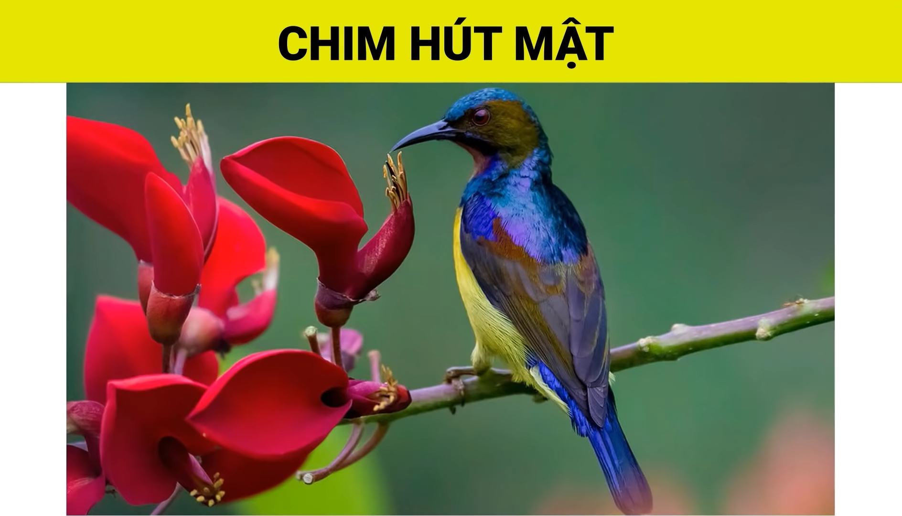
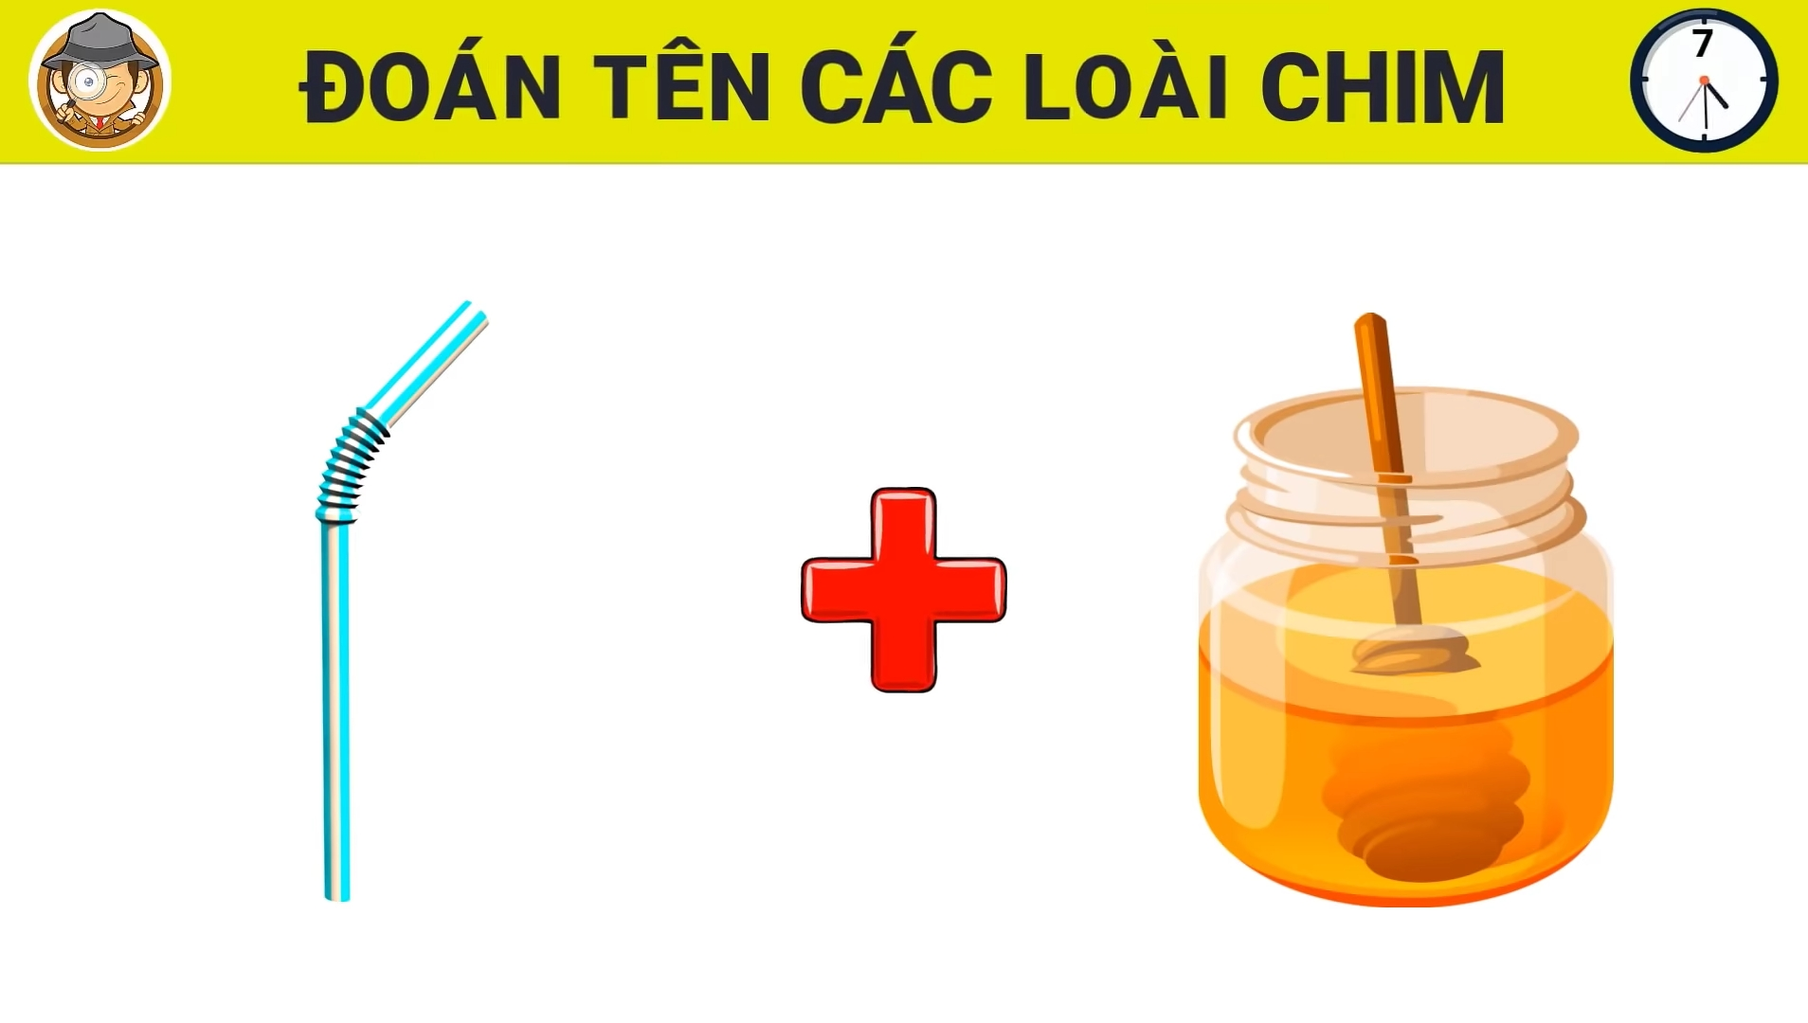





防火灾

Slide 3
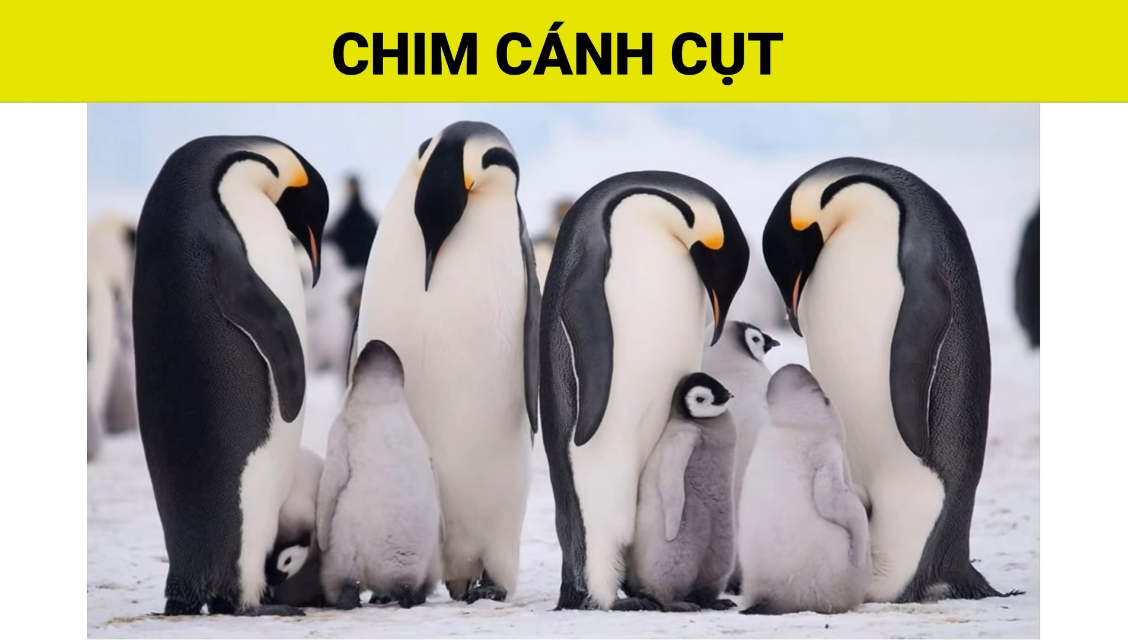
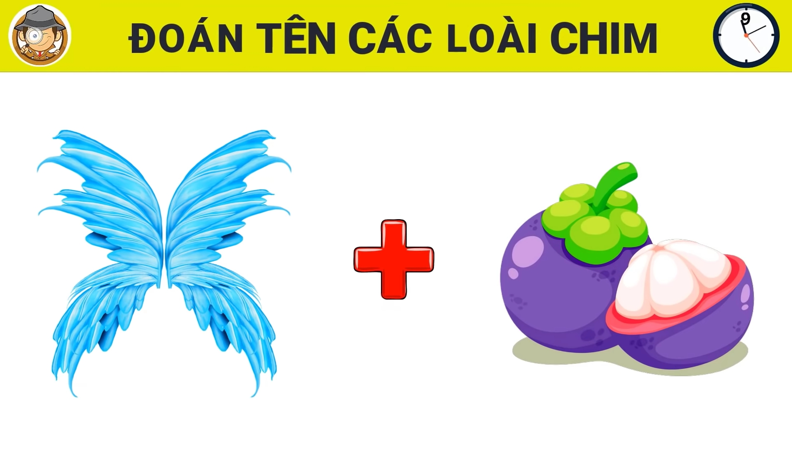
防火灾

Slide 4
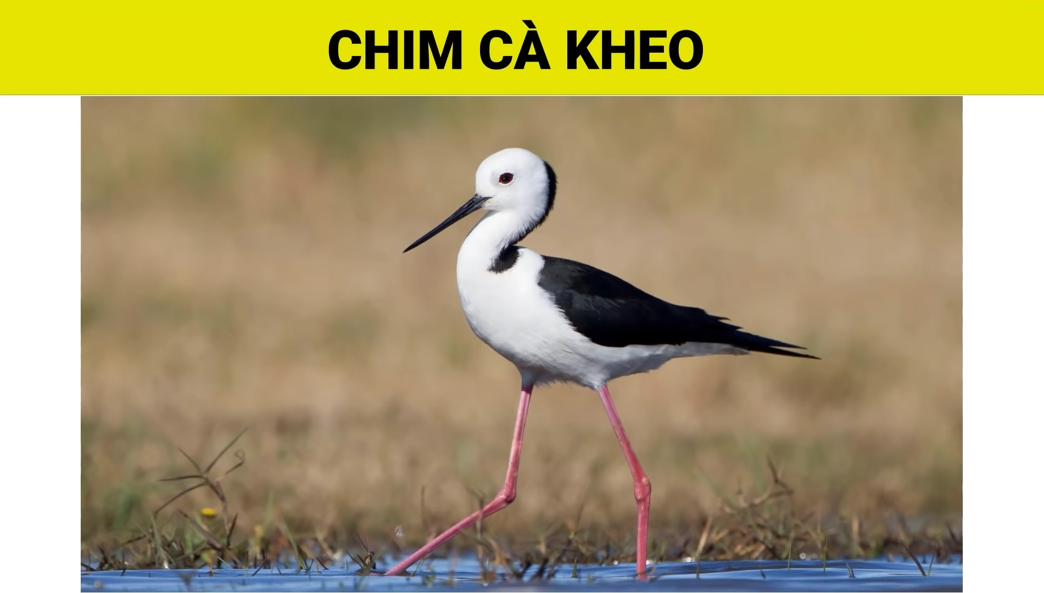
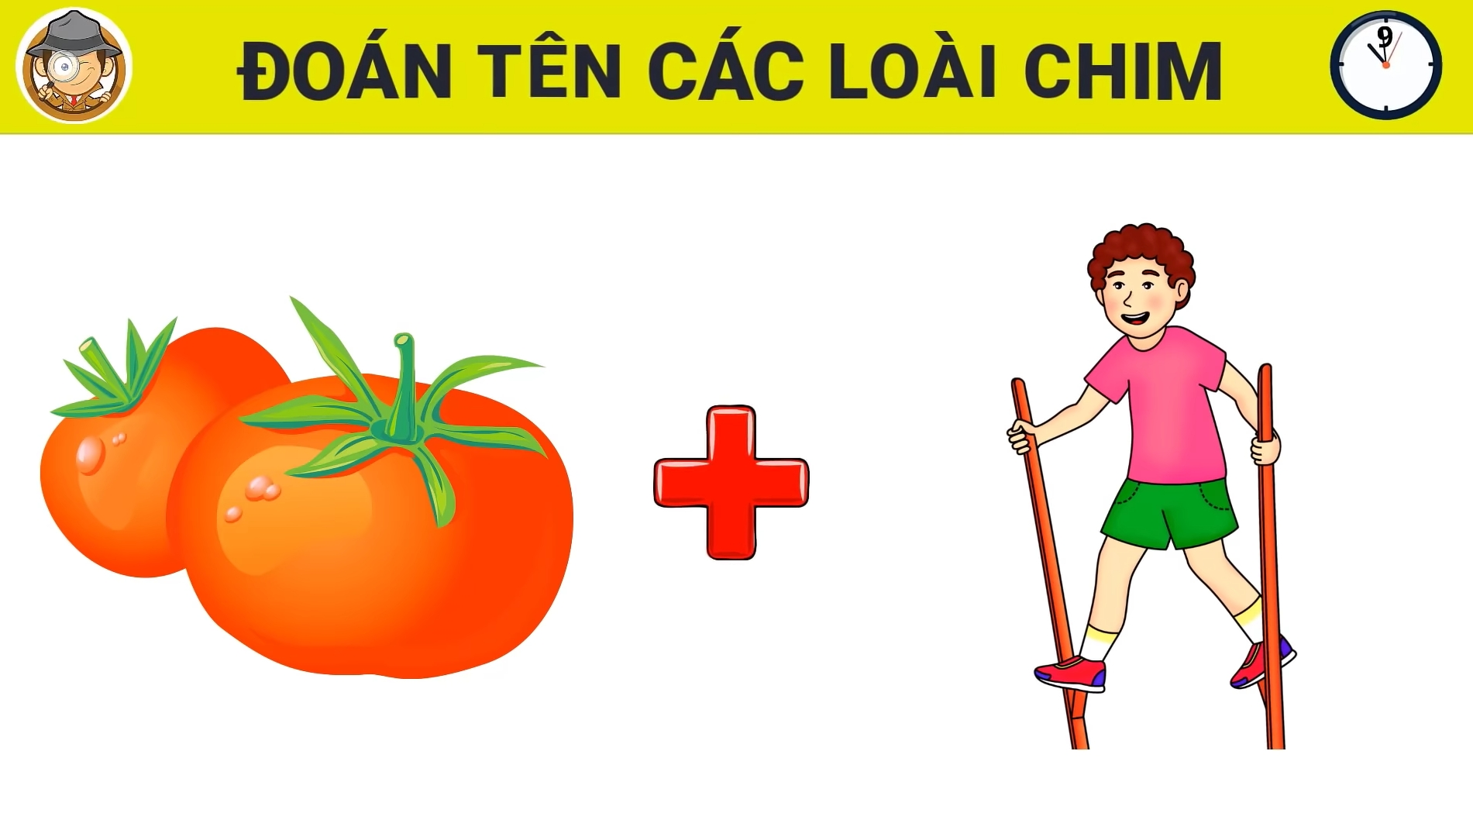
防火灾

Slide 5
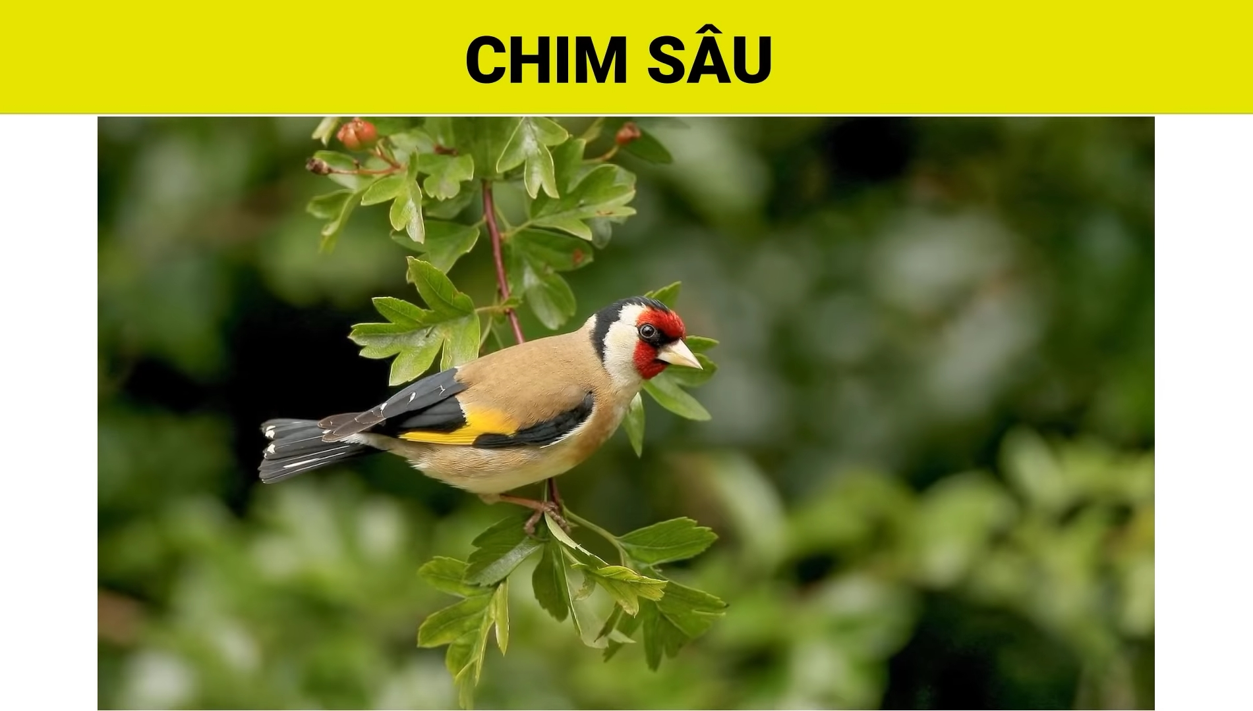
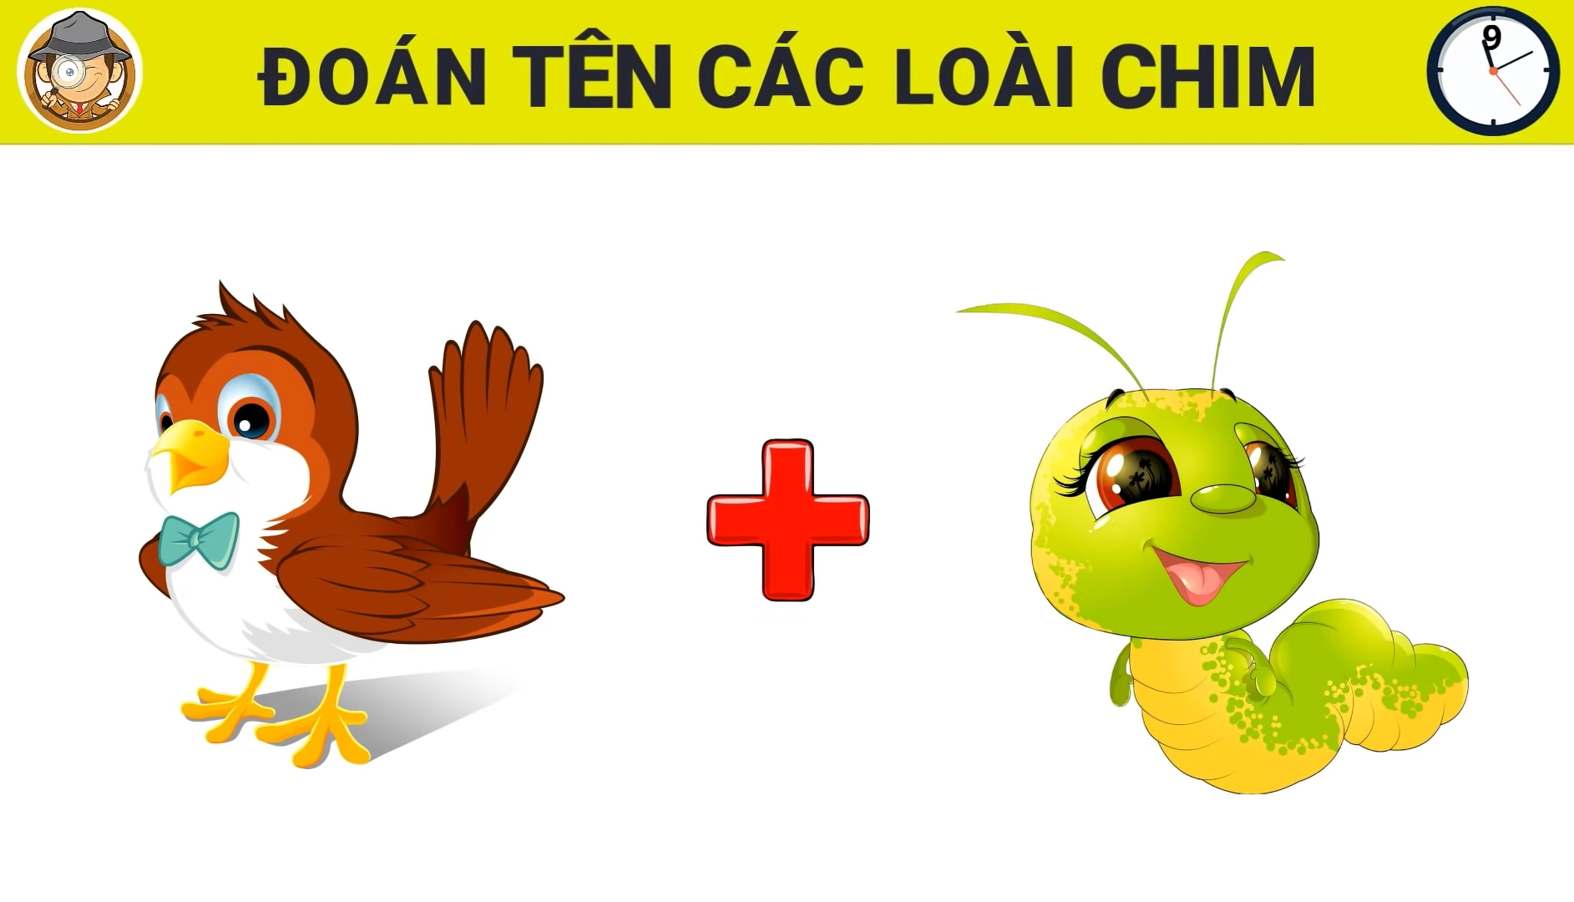
防火灾

Slide 6
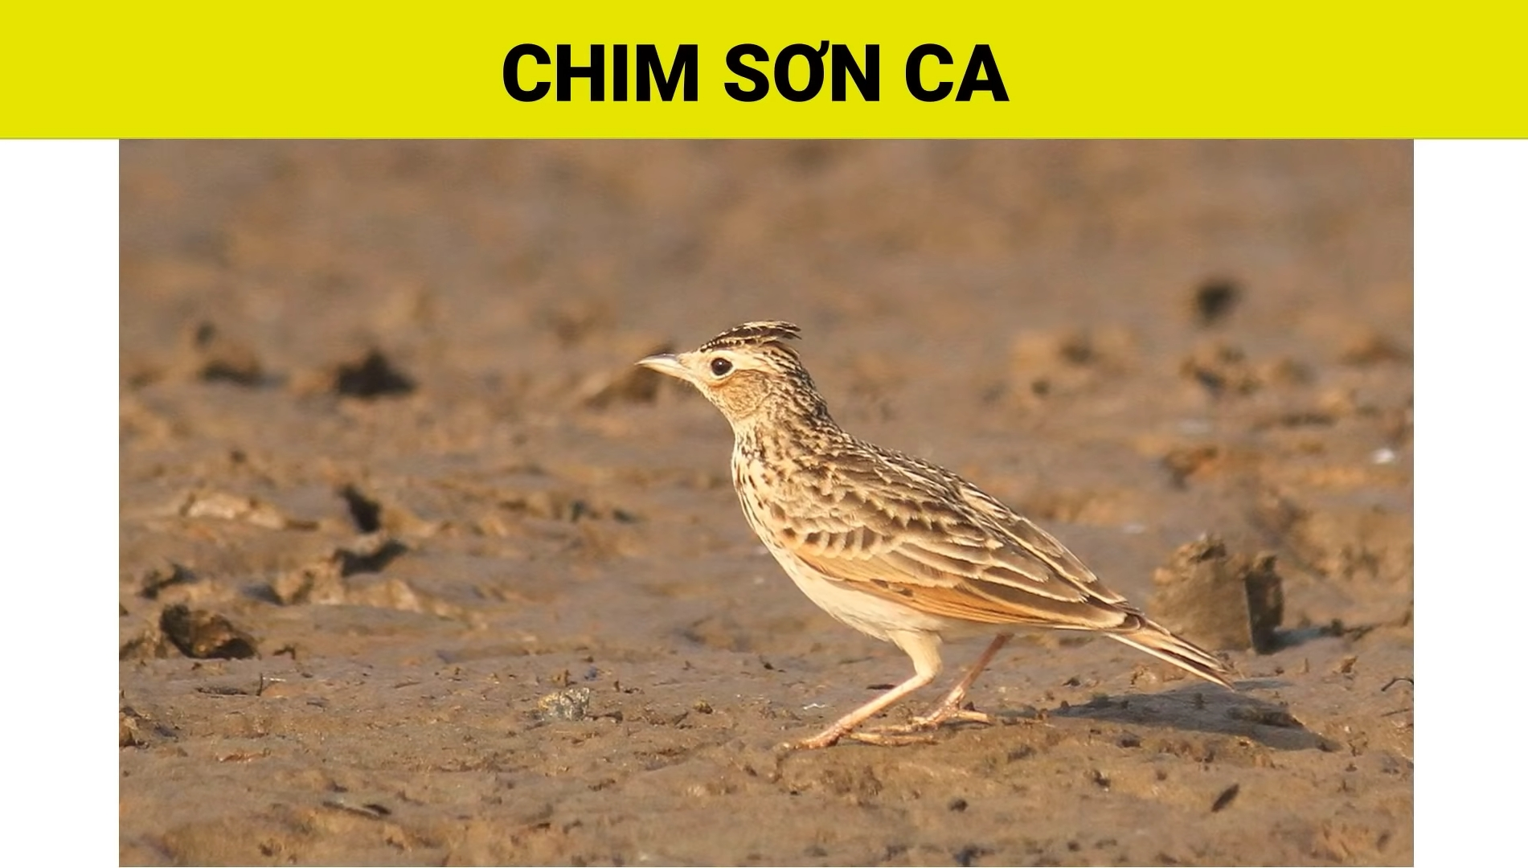
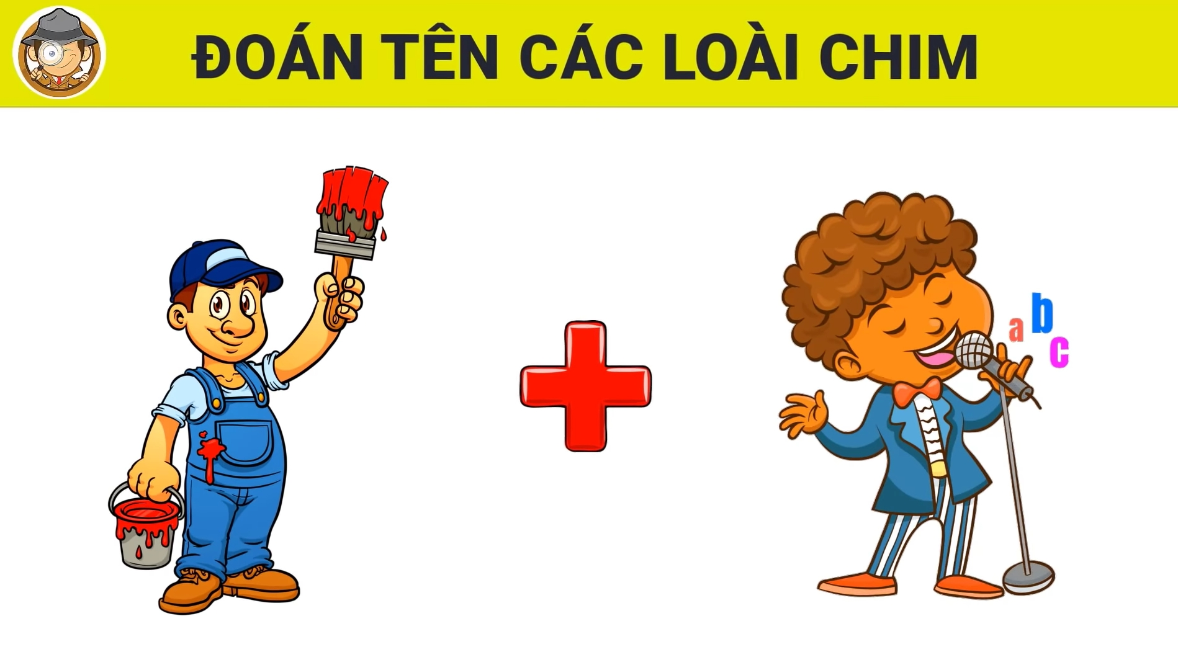
防火灾

Slide 7
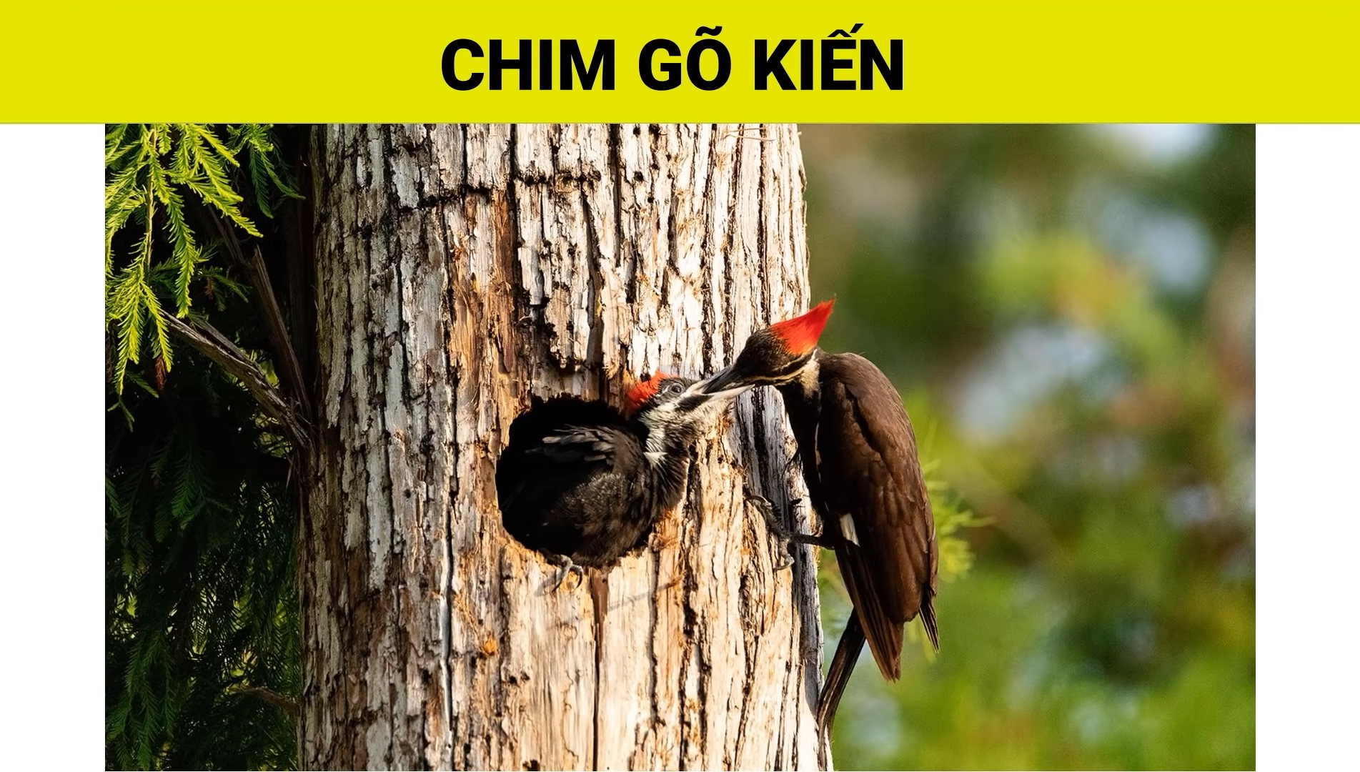
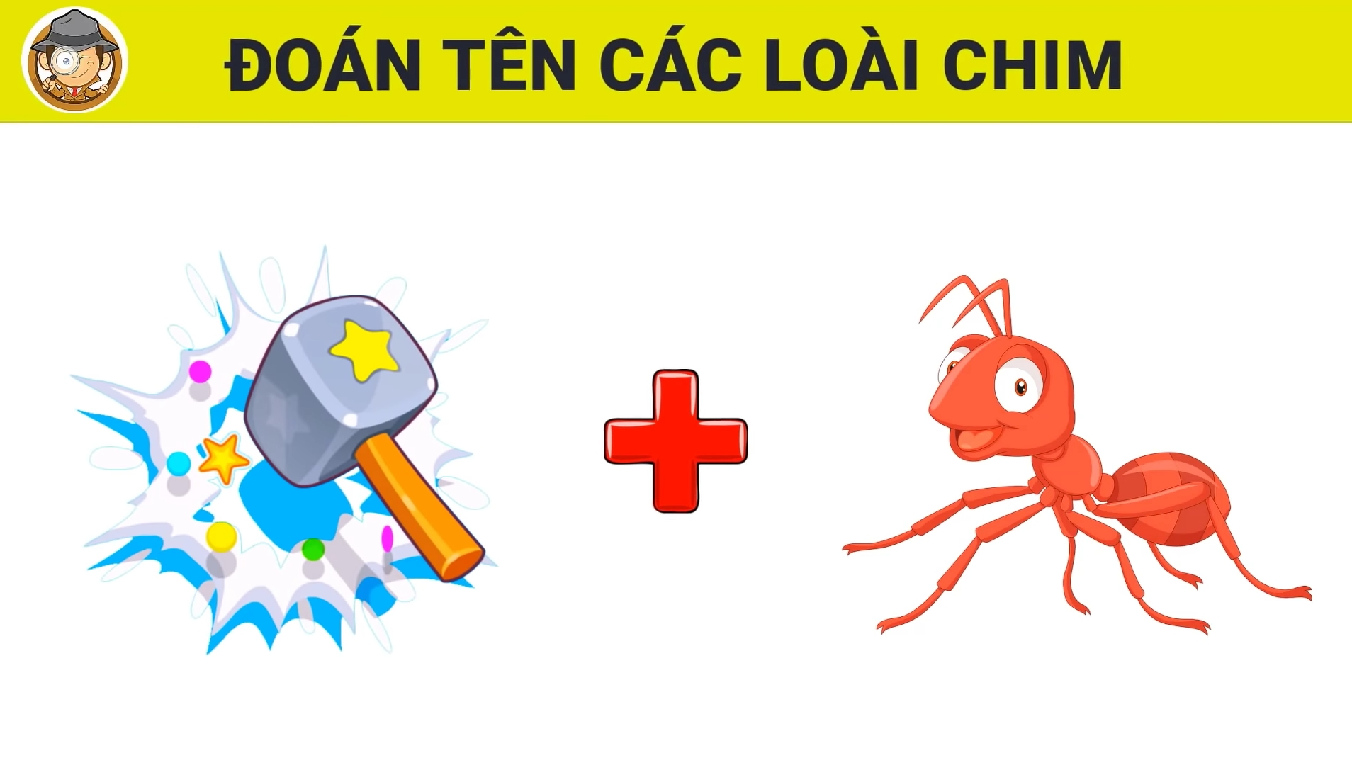
防火灾

Slide 8
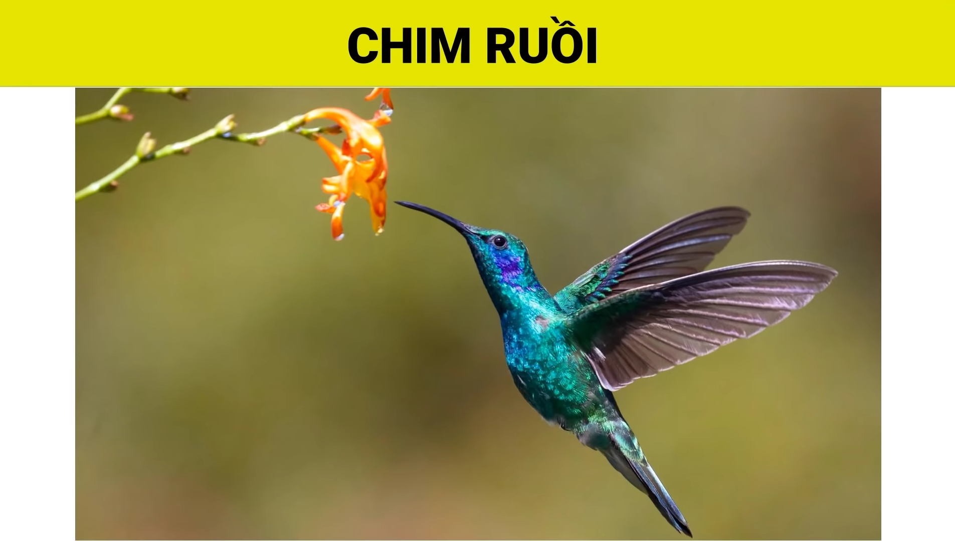
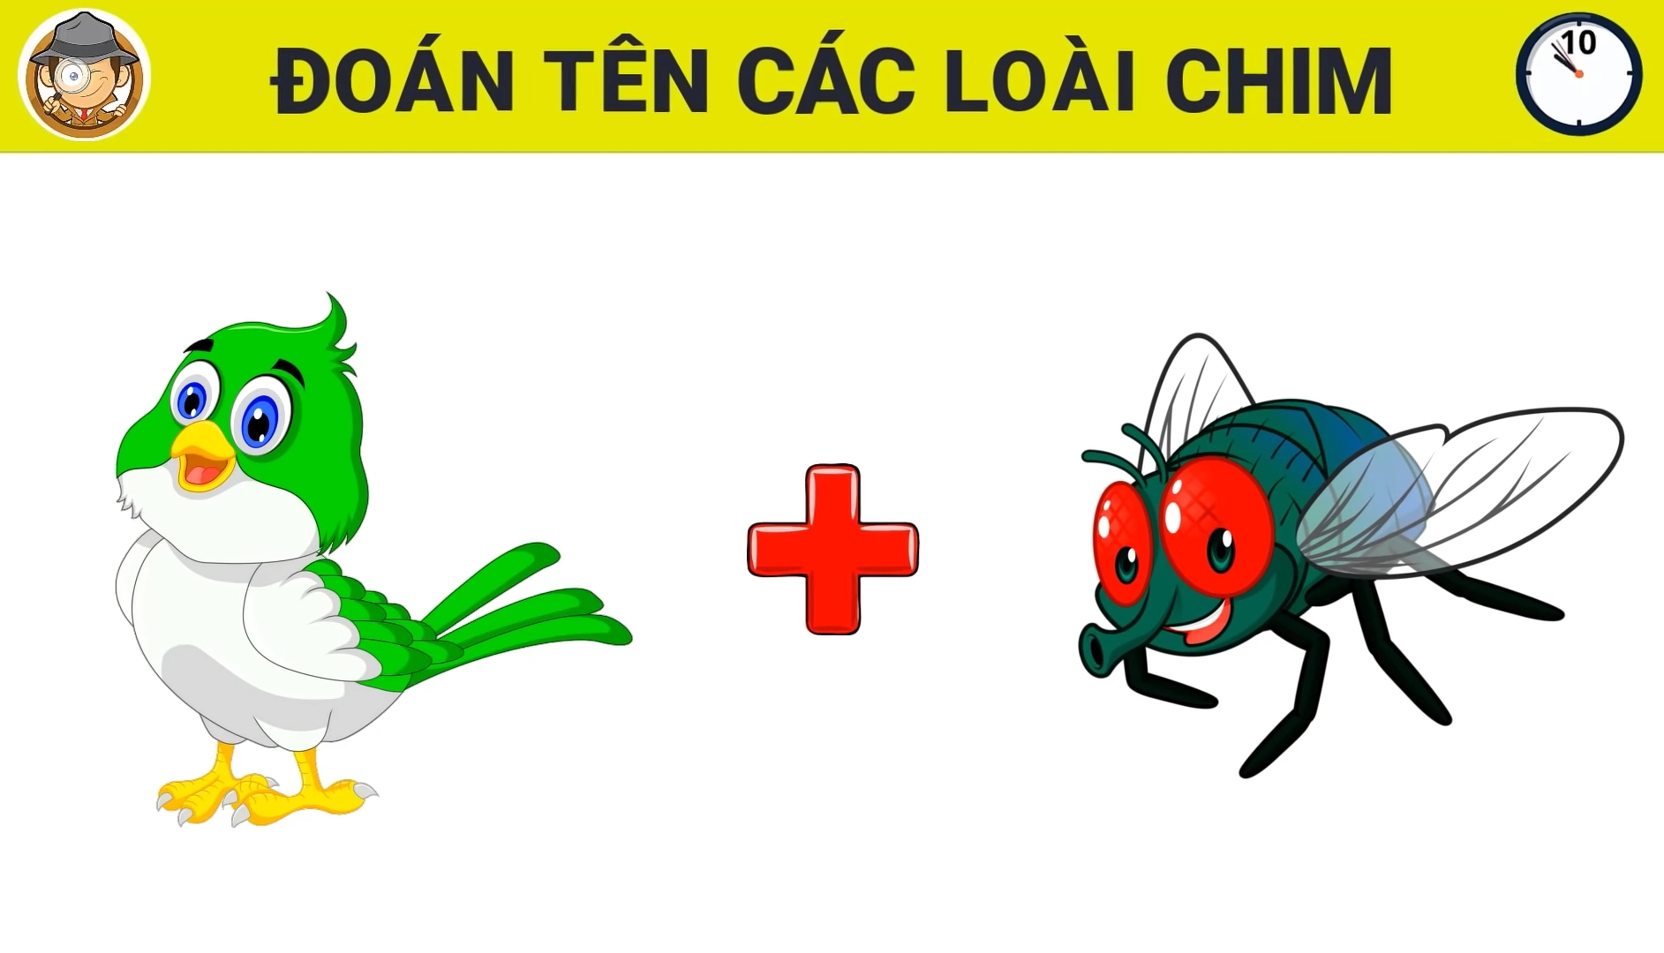
防火灾

Slide 9
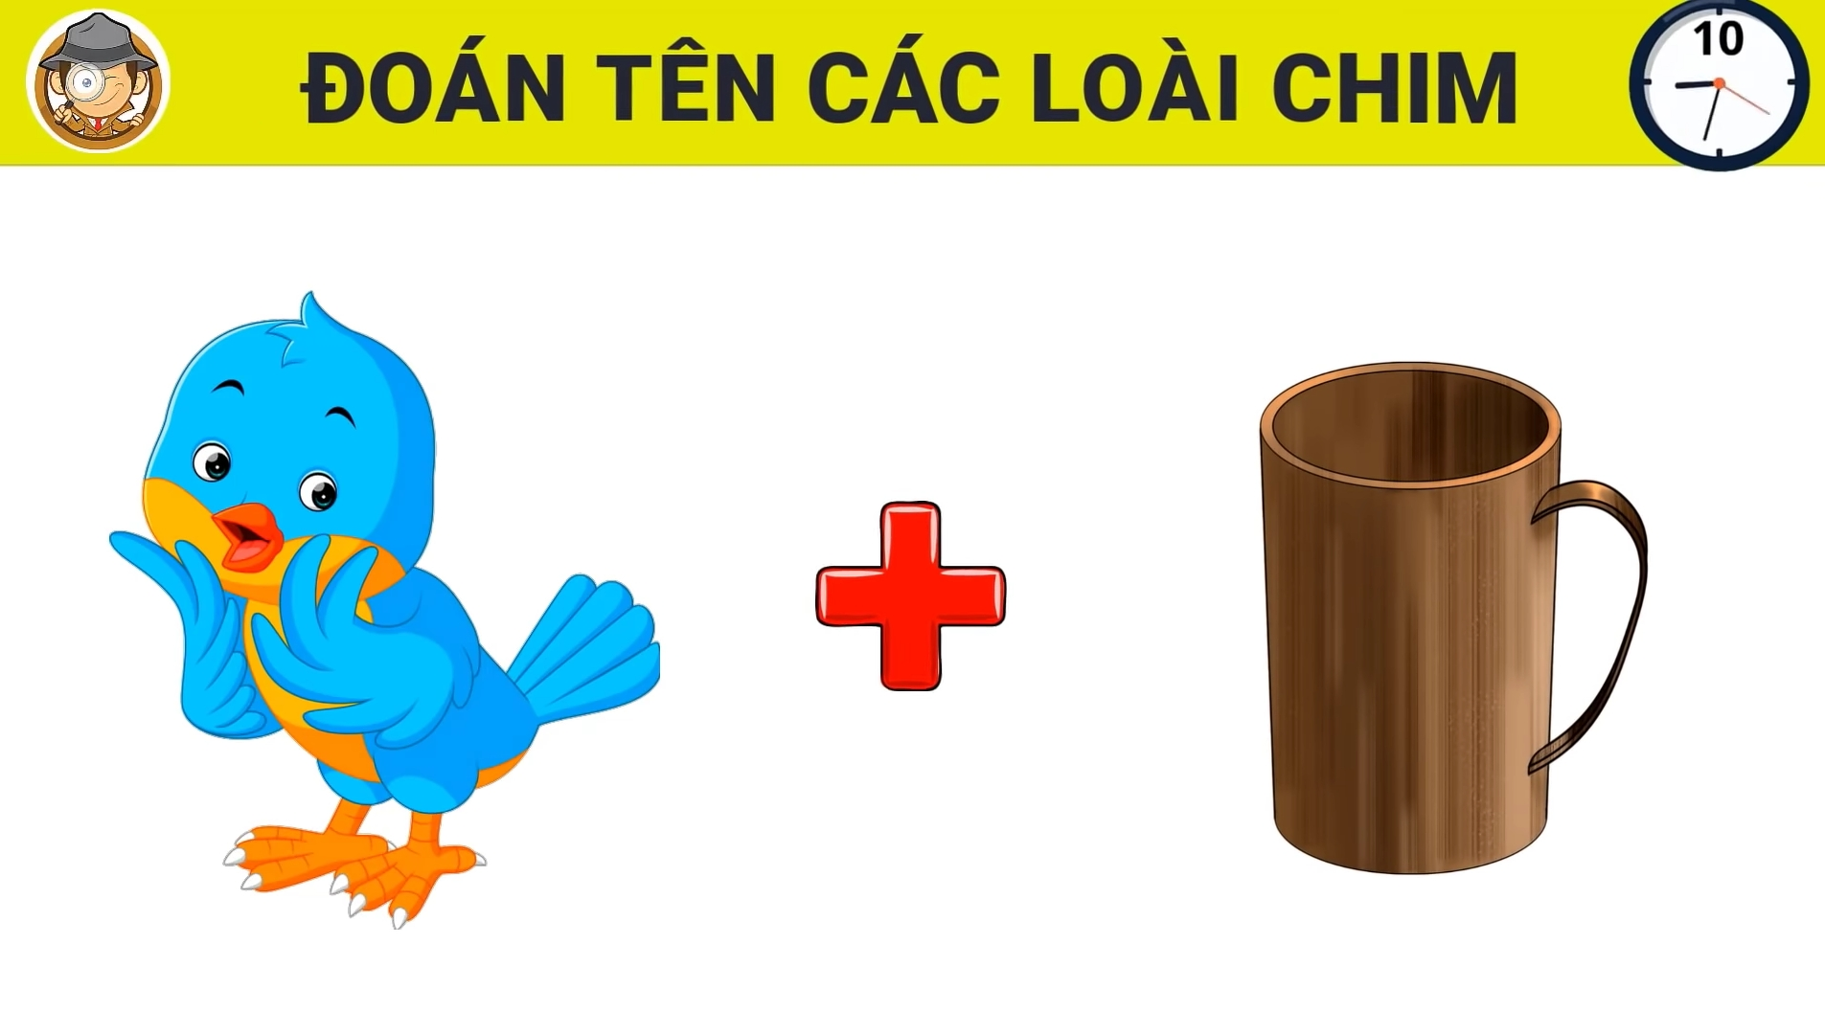
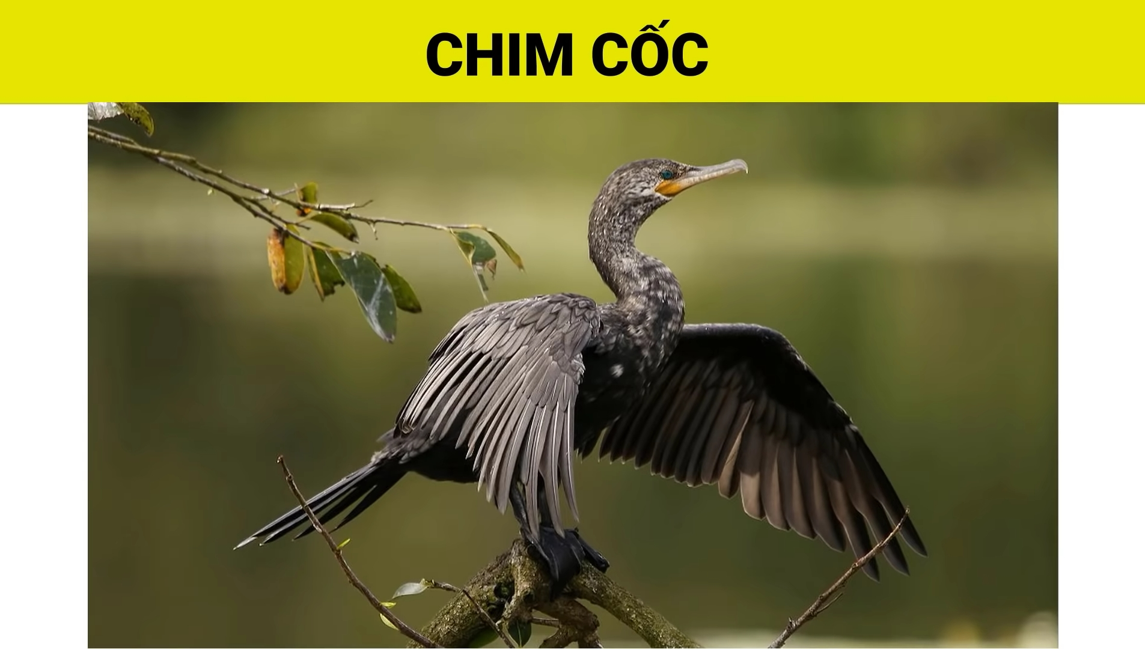
防火灾

Slide 10
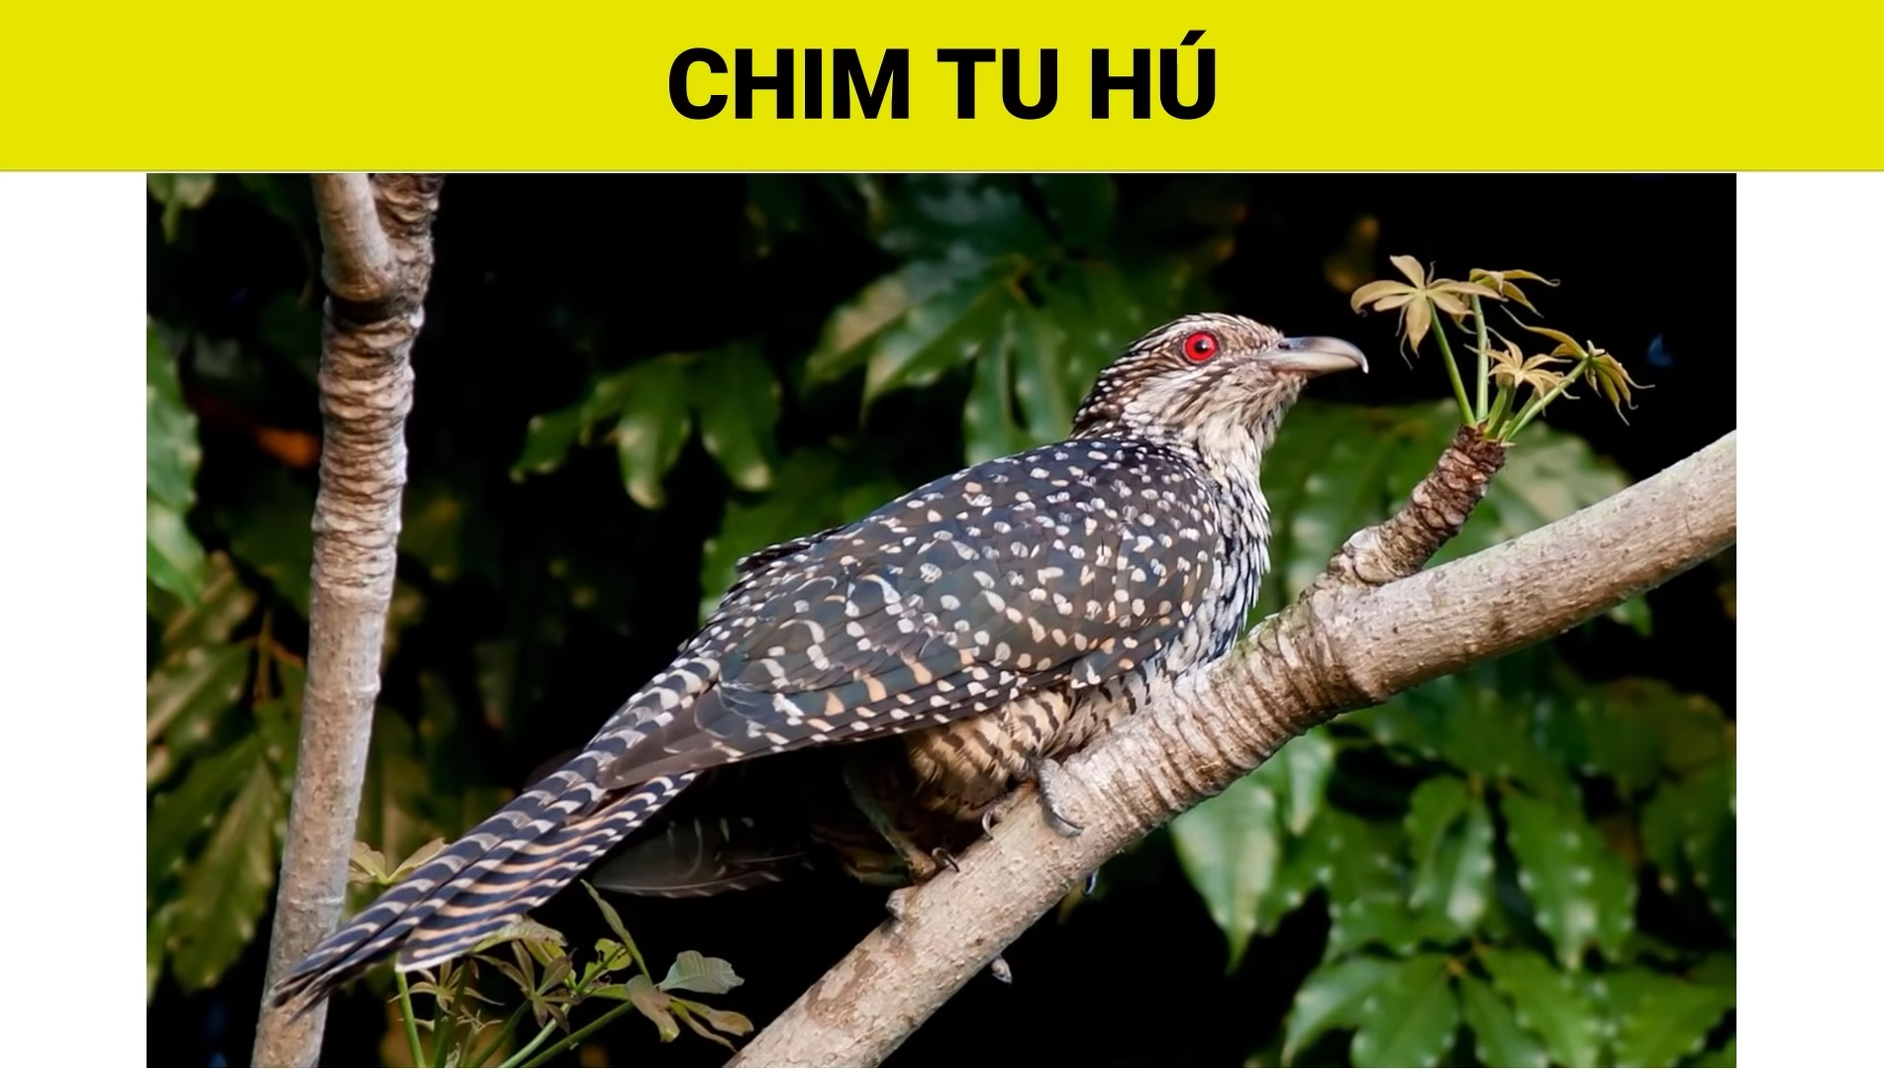
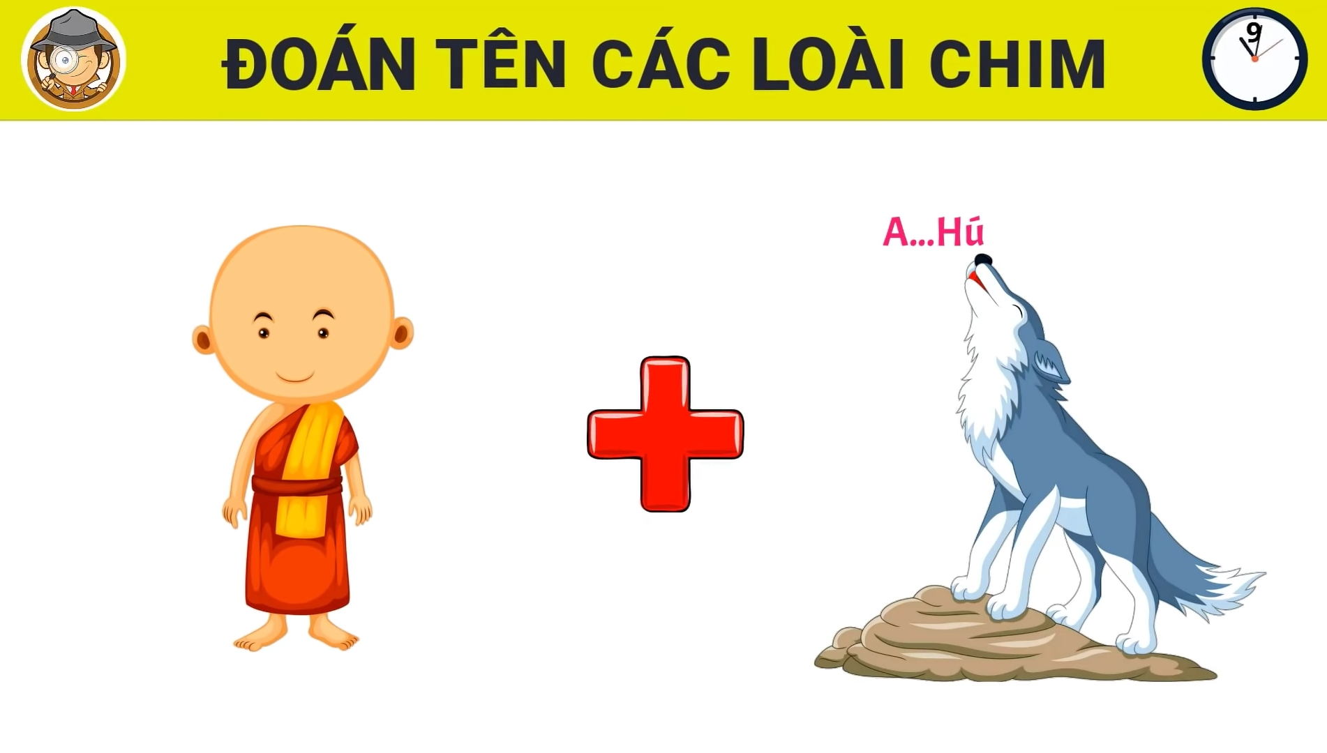
防火灾

Slide 11
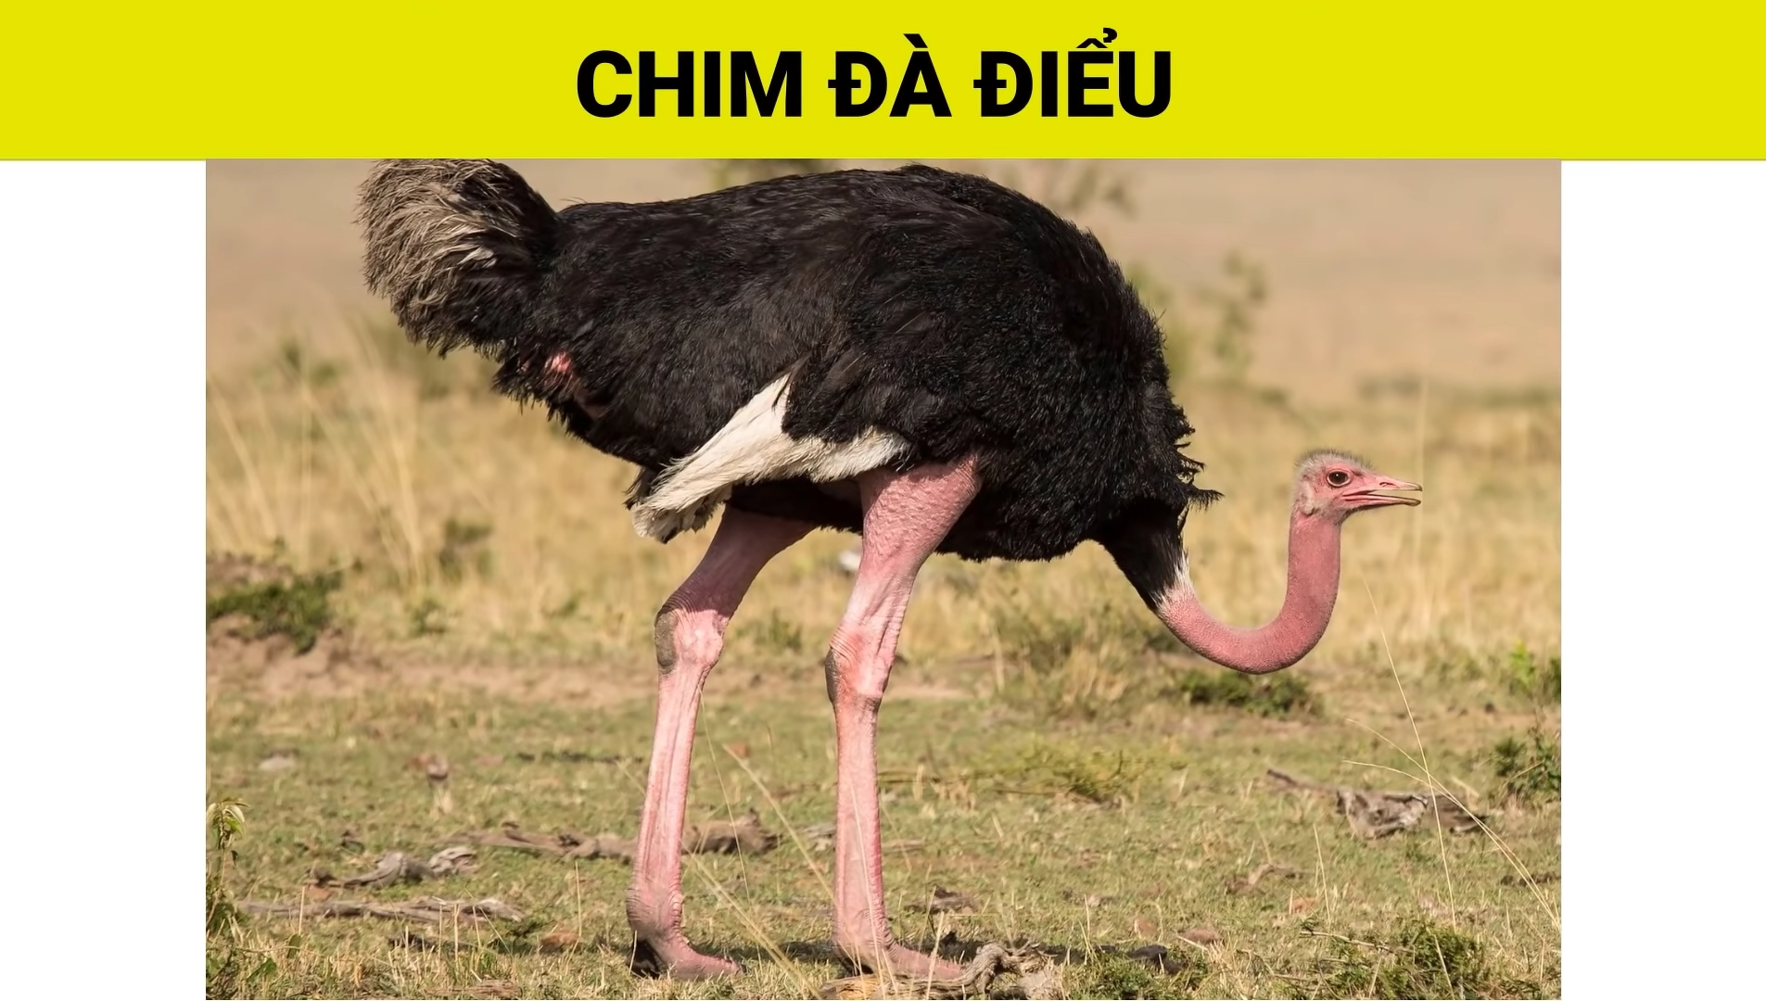
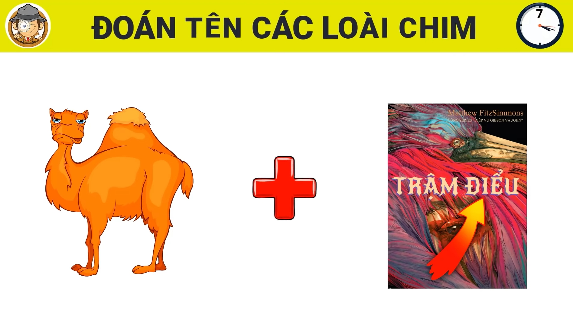
防火灾

Slide 12
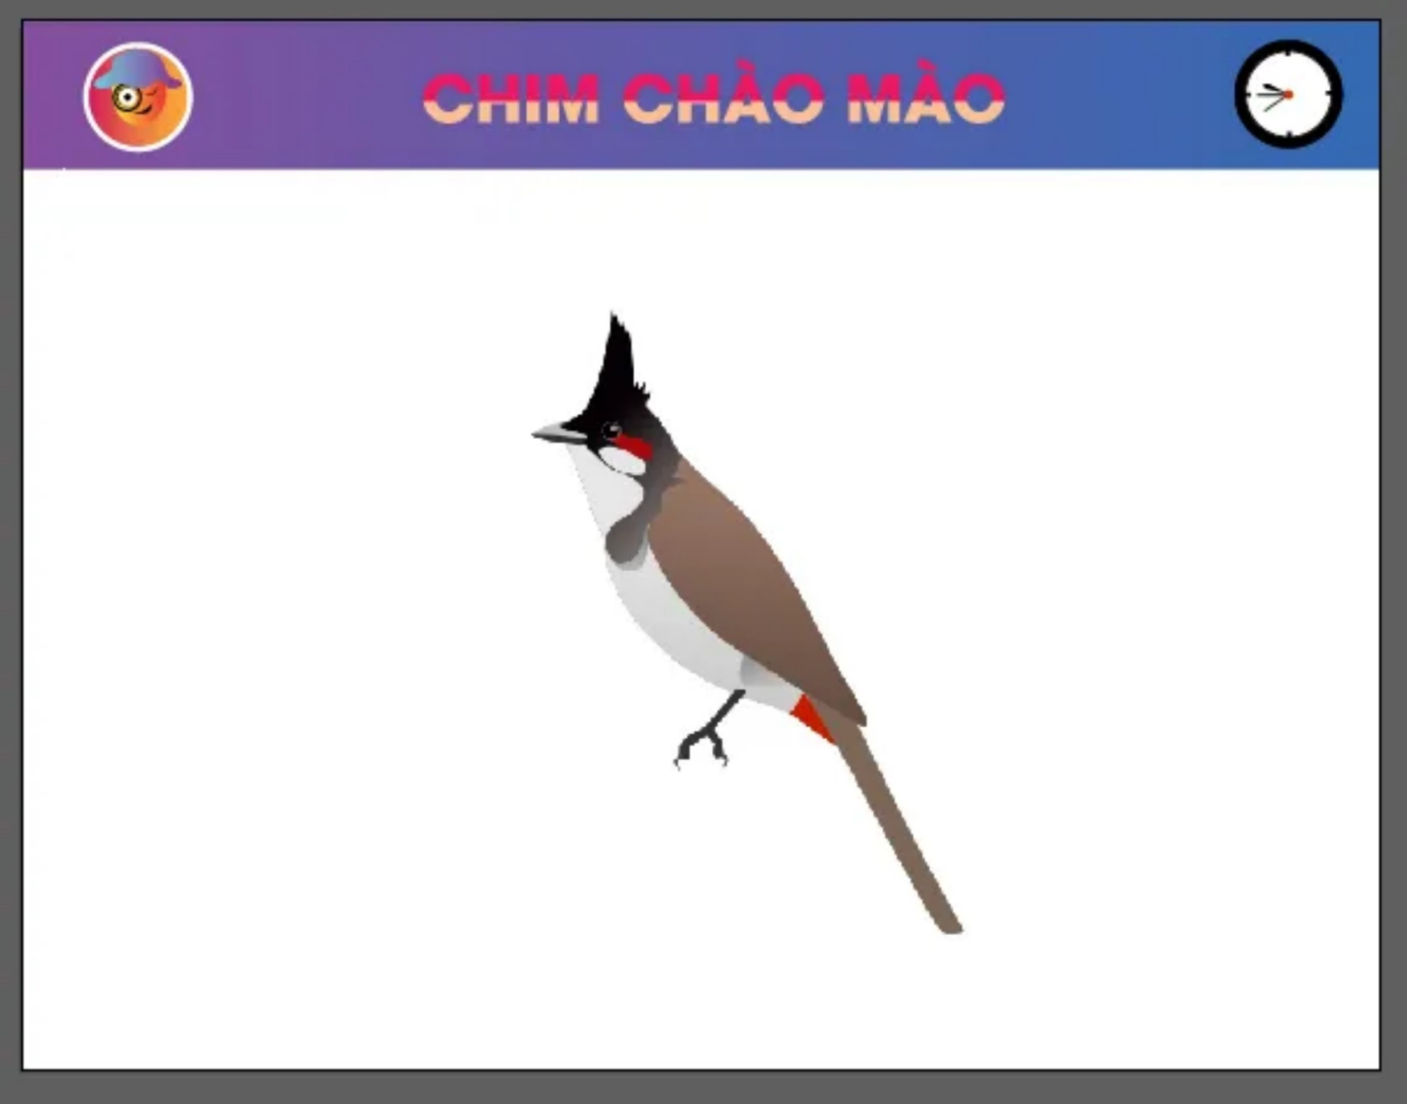
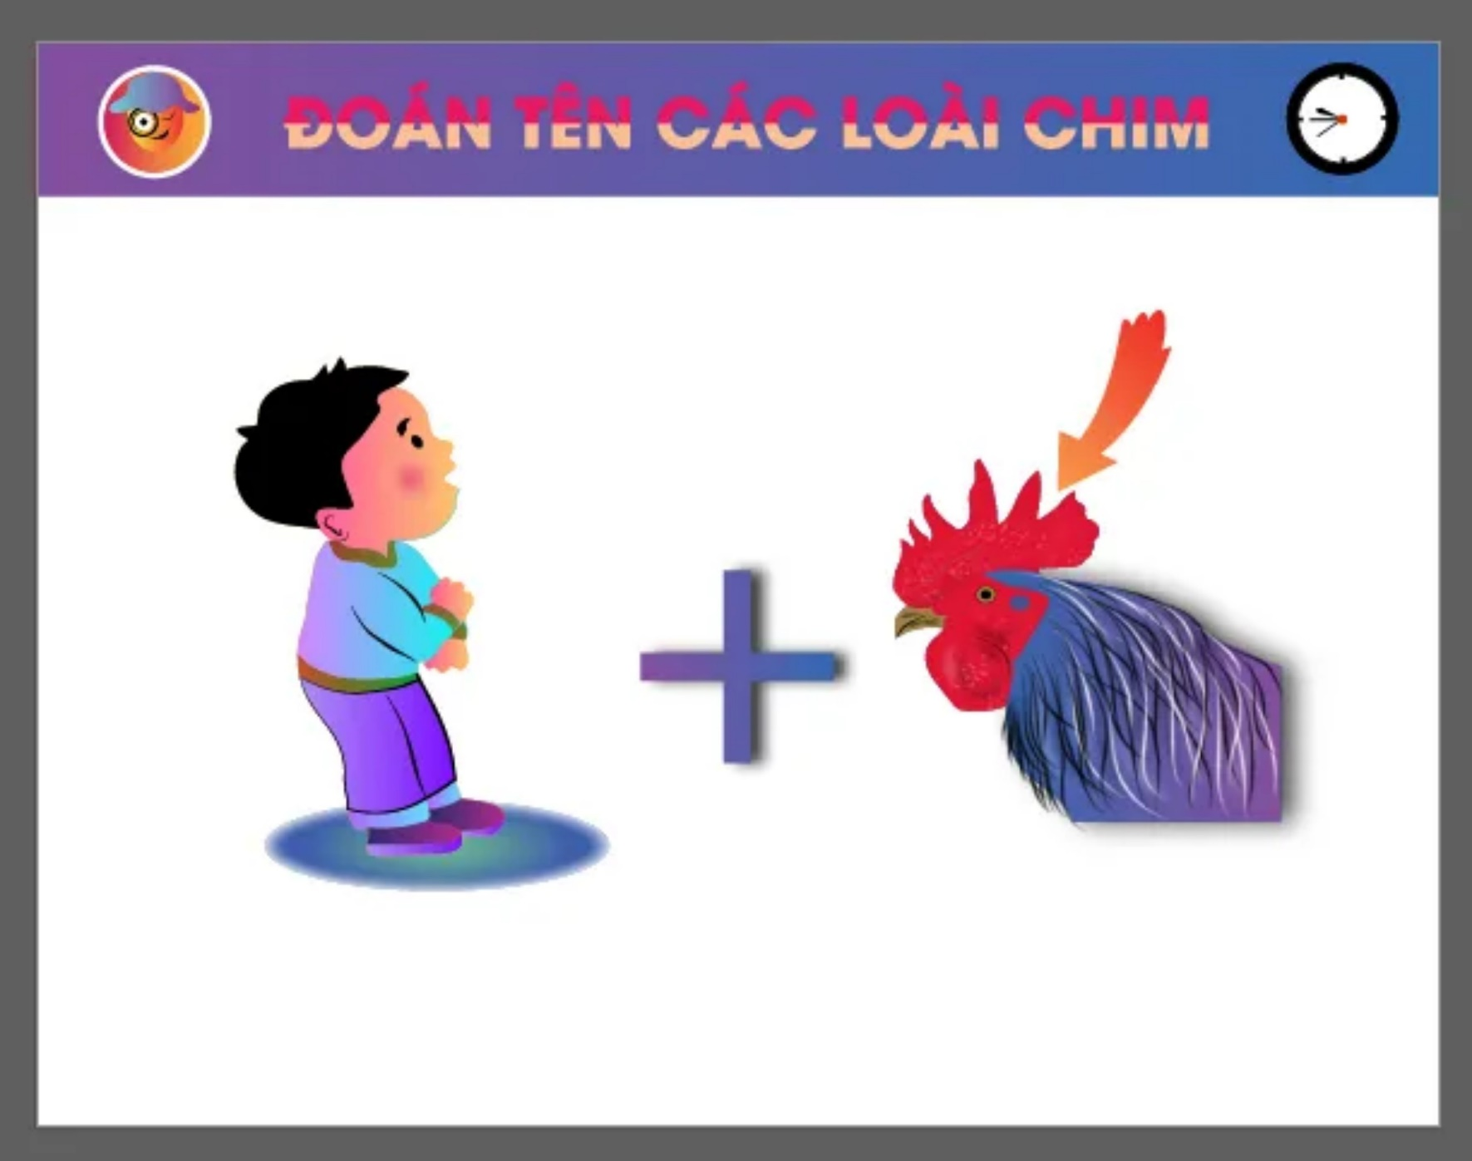
防火灾

Slide 13



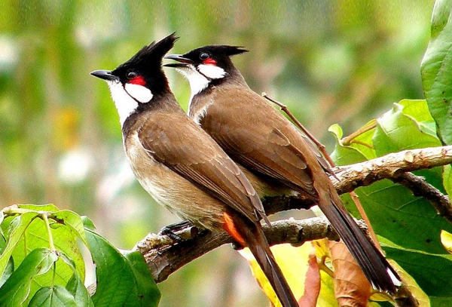

TIẾT 37 – 38:
Tiết 38. Văn bản: CON CHÀO MÀO
- Mai Văn Phấn -

Slide 14
I. Đọc văn bản:
Đọc – chú thích từ khó ( SGK)

Slide 15
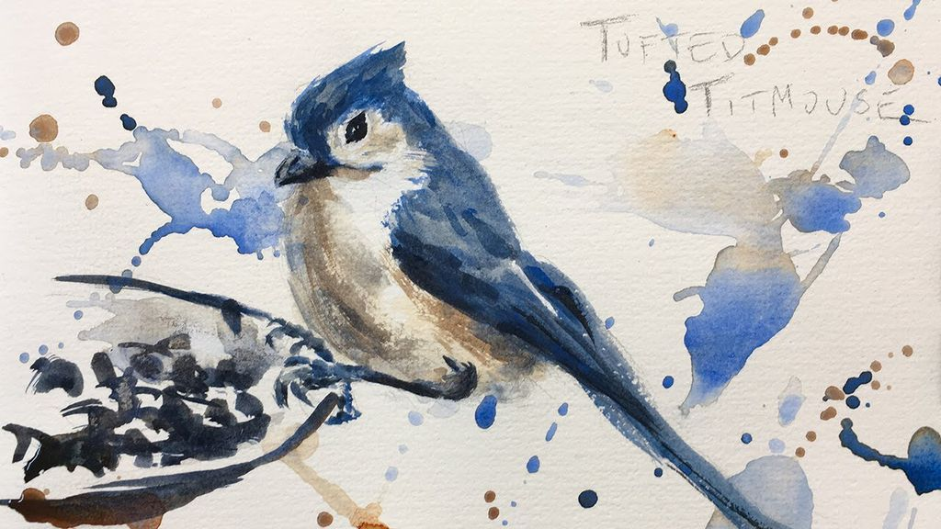
Vừa vẽ xong nó cất cánh
Tôi ôm khung nắng, khung gió
Nhành cây xanh hối hả đuổi theo
Trong vô tăm tích tôi nghĩ
Lát nữa chào mào sẽ mổ những con sâu
Trái cây chín đỏ
Từng giọt nước
Thanh sạch của tôi
triu… uýt… huýt… tu hìu…
Chẳng cần chim lại bay về
Tiếng hót ấy giờ tôi nghe rất rõ.
_Mai Văn Phấn_
CON CHÀO MÀO
Con chào mào đốm trắng mũ đỏ
Hót trên cây cao chót vót
triu… uýt… huýt… tu hìu…
Tôi vội vẽ chiếc lồng trong ý nghĩ
Sợ chim bay đi

Slide 16
I. Đọc văn bản:
Đọc – chú thích từ khó ( SGK )
Tác giả:

Slide 17
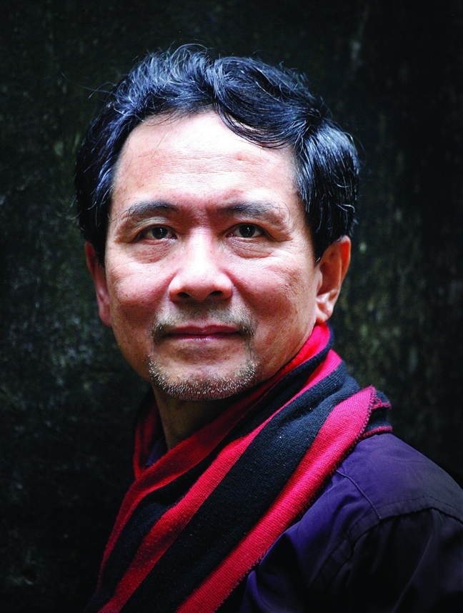
Tên: Mai Văn Phấn
Năm sinh: 1955
Quê quán: Ninh Bình
Sáng tác thơ và viết tiểu luận phê bình.
Thơ phong phú về đề tài, có những cách tân nội dung và nghệ thuật.

Slide 18
I. Đọc văn bản:
Đọc – chú thích từ khó ( SGK )
Tác giả:
Tên: Mai Văn Phấn
Năm sinh: 1955
Quê quán: Ninh Bình
Sáng tác thơ và viết tiểu luận phê bình.
Thơ phong phú về đề tài, có những cách tân nội dung và nghệ thuật.

Slide 19
3. Tác phẩm:
Xuất xứ :
- Được trích trong “Bầu trời không mái che”.
Thể loại:
- Thơ tự do
c. PTBĐ chính:
- Biểu cảm.
d. Bố cục: 3 phần
- Phần 1: Khổ 1: Hình ảnh con chào mào trong thực tế.
- Phần 2: Khổ 2, 3, 4: Hình ảnh con chào mào trong ý nghĩ.
- Phần 3: Còn lại: Hình ảnh con chào mào trong tâm hồn.

Slide 20
II.
KHÁM PHÁ VĂN BẢN

Slide 21
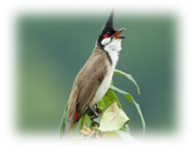
PHIẾU HỌC TẬP SỐ 1 Đọc khổ thơ sau, hoạt động nhóm và trả lời các câu hỏi: Con chào mào đốm trắng mũ đỏ Hót trên cây cao chót vót Triu... uýt... huýt... tu hìu...
- Màu sắc: ...................................
- Âm thanh: ................................
- Vị trí: .........................................
Con vật xuất hiện trong 3 dòng thơ là..............................................
........................................................
Đặc sắc nghệ thuật: ...................
.....................................................
.....................................................
Thể hiện nội dung: ......................
….....................................................
........................................................

Slide 22
PHIẾU HỌC TẬP SỐ 1: Đọc khổ thơ sau, hoạt động nhóm và trả lời các câu hỏi: Con chào mào đốm trắng mũ đỏ Hót trên cây cao chót vót Triu... uýt... huýt... tu hìu...
- Màu sắc: “đốm trắng mũ đỏ” → Rực rỡ
- Âm thanh: “hót trìu... uýt... huýt... tu hìu... → Âm thanh vang vọng của thiên nhiện
- Không gian ( Vị trí), “trên cây chót vót” → Mở rộng biên độ không gian.
Con vật xuất hiện trong 3 dòng thơ là: “con chào mào” → Xuất hiện ngay đầu bài và trực tiếp.
Đặc sắc nghệ thuật:
- Bút pháp tả thực
- Sử dụng tính từ màu sắc, từ láy gợi âm thanh
- Dấu chấm lửng...
Thể hiện nội dung: Bức tranh thiên nhiên tràn ngập màu sắc và âm thanh.

Slide 23
1. Hình ảnh con chim chào mào:
- Màu sắc: đốm trắng màu đỏ => Màu sắc rực rỡ của thiên nhiên;
- Âm thanh: Tiếng hót: triu... uýt... huýt... tu hìu... => Tiếng hót dài, trong trẻo;
Không gian“Cây cao chót vót” => Gợi khung cảnh thiên nhiên thoáng đãng, bình yên.
Nghệ thuật:
=> Bút pháp tả thực, tính từ chỉ màu sắc, từ láy
=> Gợi lên vẻ đẹp của con chim chào mào → Bức tranh thiên nhiên ngập tràn màu sắc và âm thanh.

Slide 24

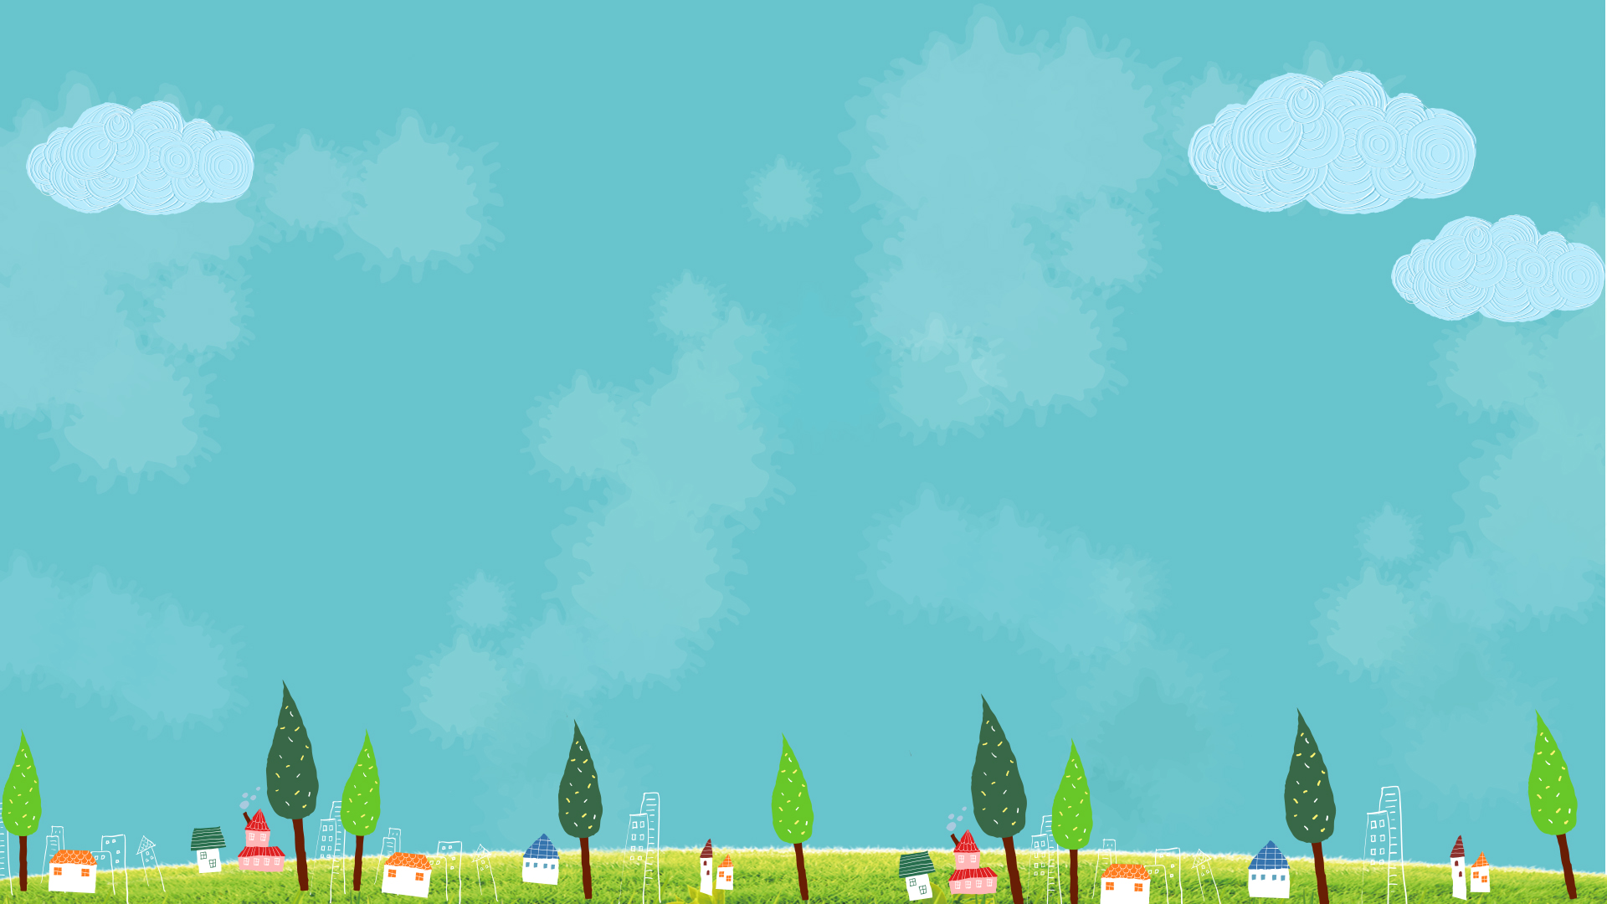
2
Ý nghĩ, cảm xúc của nhân vật “tôi” về con chim chào mào

Slide 25
PHIẾU HỌC TẬP SỐ 1 – LÀM VIỆC NHÓM ĐÔI
……………………………………………….
……………………………………………….
……………………………………………….
Vì sao nhân vật tôi lại vội vàng “vẽ chiếc lồng trong ý nghĩ”
……………………………………………….
……………………………………………….
……………………………………………….
Nhân vật “hối hả đuổi theo” con chim chào mào để làm gì?
Khi không thấy tăm tích con chim chào mào, tại sao nhân vật tôi lại hình dung về những con sâu, trái cây chín đỏ, giọt nước thanh sạch?
……………………………………………….
……………………………………………….
………………………………………………. ………………………………………………. ……………………………………………….

Slide 26
Khi “vội vẽ chiếc lồng trong ý nghĩ”: Sợ chim bay đi.
nhân vật “tôi” đã muốn “giam cầm” con chim chào mào – muốn “độc chiếm” cái đẹp của thiên nhiên.
Khi “hối hả đuổi theo”: nhân vật “tôi” mang theo cả không gian đầy nắng, gió, cây xanh mong níu giữ con chim chào mào và tiếng hót.
Khi không còn thấy tăm tích: nhân vật “tôi” đã hình dung con chim chào mào đang mổ những “con sâu, trái cây chín đỏ, giọt nước thanh sạch của tôi” – những món quà “chuộc lỗi” khi con người hiểu rằng, con chim chào mào mình yêu quý sẽ chỉ hạnh phúc trong cuộc sống tự do, tự nhiên giữa thiên nhiên…

Slide 27
2. Ý nghĩ, cảm xúc của nhân vật tôi với con chim chào mào
* Con chào mào đi vào ý nghĩ của tác giả: “ Vẽ chiếc lồng trong ý nghĩ
- Hành động vội vàng, lo sợ chim bay đi.
→ Chiếc lồng biểu hiện cho sự kìm giữ, hạn chế.
* “Vừa vẽ xong nó cất cánh”
→ Hành động của tự do (đối lập với chiếc lồng).
* Khi hối hả đuổi theo:
- Mang cả theo cả không gian: nắng, gió, cây cối → Níu giữ con chào mào và tiếng hót

Slide 28
3
Những thay đổi trong suy nghĩ của nhân vật tôi

Slide 29
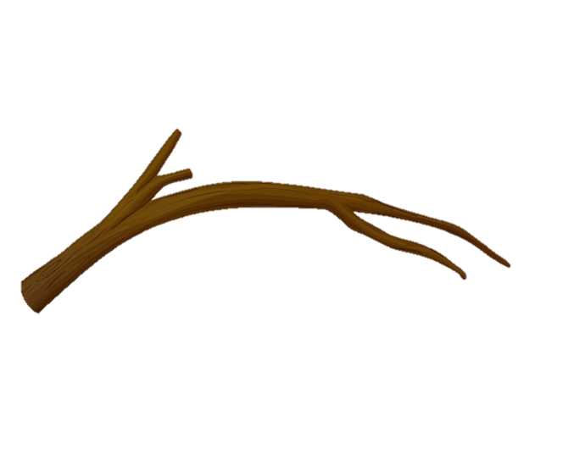


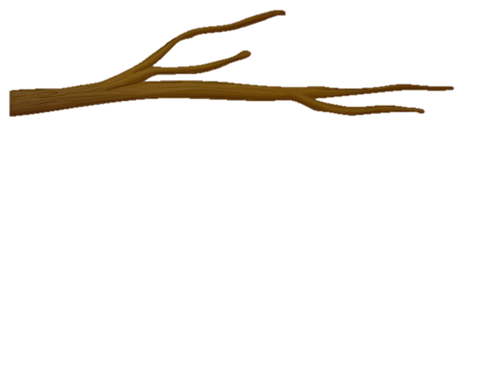
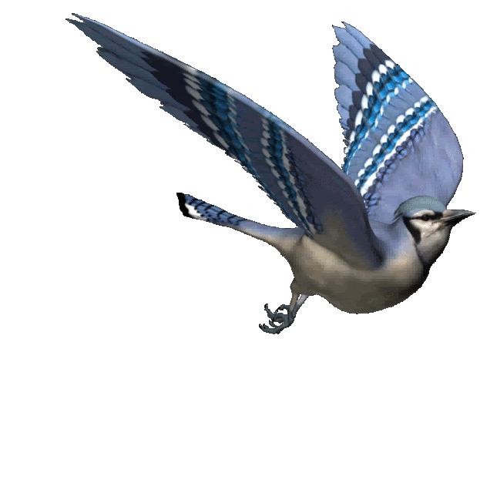

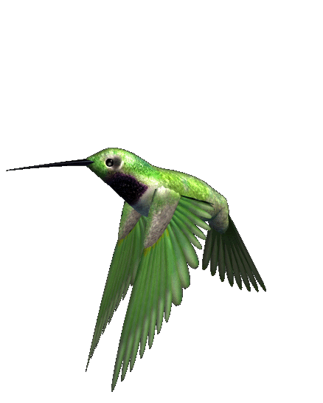
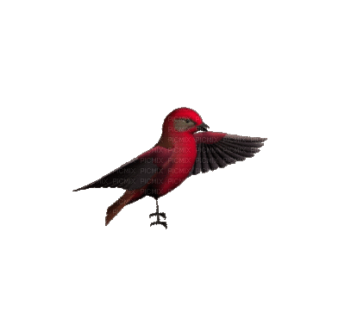



GIẢI CỨU
LOÀI CHIM

Slide 30
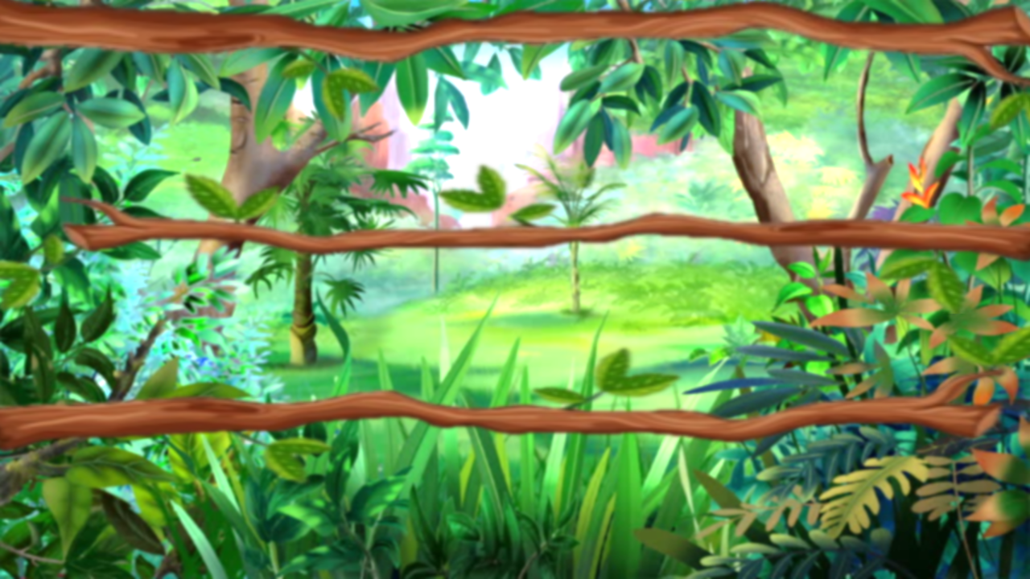
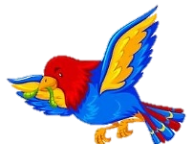

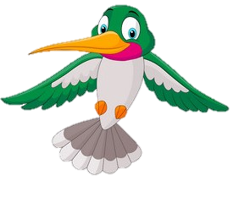



1
3
4
2

Slide 31

1. Không gian trong đoạn thơ cuối có gì đặc biệt? Chủ thể trữ tình có hành động gì?
- Không gian: “vô tăm tích”→ Sự mơ hồ, không xác định.
- Hành động: “tôi nghĩ” → Nhắc lại về chủ thể, hành động nghĩ đi vào tâm tưởng. Có thể tất cả đều là trong suy nghĩ sau khi đã trải nghiệm thực tế.

Slide 32
2. Liệt kê những hành động của con chào mào?
Hành động ấy có ý nghĩa gì?
- Những hoạt động của chào mào: Mổ những con sâu; Ăn trái cây chín; Uống nước.
→ Đi đến hóa thân vào chào mào với "Thanh sạch của tôi". Khái niệm “của tôi” trong trường hợp này cho thấy hồn vía kẻ sáng tạo đã được chiết ra, gạn lọc lấy những gì tinh túy nhất, đẹp nhất để “nuôi” chú chim bé nhỏ của ông.

Slide 33
3. Dòng thơ nào được lặp lại trong bài thơ? Theo em việc lặp lại như vậy có tác dụng gì?
Nghệ thuật lặp lại tiếng chim chào mào, tách riêng thành một dòng thơ độc lập tạo ấn tượng.

Slide 34
4. Vì sao lúc đầu, nhân vật "tôi" "sợ chim bay đi" nhưng kết thúc bài lại khẳng định: Chẳng cần chim lại bay về/Tiếng hót ấy giờ tôi đã nghe rất rõ?
Hai câu cuối dường như đối lập với phần đầu nhưng lại vô cùng hợp lí:
+ Chẳng cần chim bay về vì hình ảnh con chim đã ở trong tâm hồn tác giả.
+ Hạnh phúc khi chim được bay cao, xa nhưng cũng gợi chút tiếc nuối.
➩ Chào mào đã hợp nhất với tác giả.

Slide 35
3. Những thay đổi suy nghĩ của nhân vật tôi
- Không gian: “vô tăm tích”
→ Sự mơ hồ, không xác định.
- Hành động: “tôi nghĩ”
- Những hoạt động của chào mào: Mổ những con sâu; Ăn trái cây chin; Uống nước.
Cụm từ “ Thanh sạch của tôi”→ Hóa thân vào chào mào

Slide 36
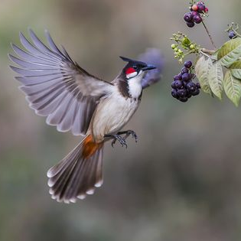
+ Chẳng cần chim bay về vì hình ảnh con chim đã ở trong tâm hồn tác giả.
+ Hạnh phúc khi chim được bay cao, xa nhưng cũng gợi chút tiếc nuối.

Slide 37
3. Những thay đổi suy nghĩ của nhân vật tôi
- Không gian: “vô tăm tích”
→ Sự mơ hồ, không xác định.
- Hành động: “tôi nghĩ”
- Những hoạt động của chào mào: Mổ những con sâu; Ăn trái cây chin; Uống nước.
Cụm từ “ Thanh sạch của tôi”→ Hóa thân vào chào mào
→ Con chim chào mào mình yêu quý sẽ chỉ hạnh phúc trong cuộc sống tự do, tự nhiên giữa thiên nhiên…

Slide 38
4
Nghệ thuật

Slide 39
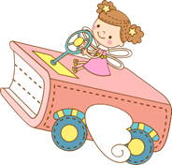
Dòng thơ nào được lặp lại trong bài ? Theo em việc lặp lại như vậy có tác dụng gì ?

Slide 40
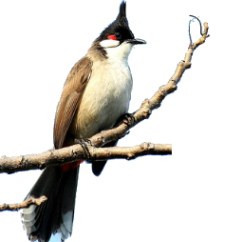
Dòng thơ lặp lại: “triu…uýt…huýt…tu hìu” (2 lần)
Điệp ngữ: Nhấn mạnh âm thanh của tiếng chim chào mào hót. Tiếng chim vang lên từ trên cành cây cao hót, vang lên ngay trong tâm hồn nhà thơ

Slide 41
GIÁ TRỊ NGHỆ THUẬT
GIÁ TRỊ NỘI DUNG
Thể thơ tự do phù hợp với mạch tâm trạng, cảm xúc.
Bút pháp miêu tả linh hoạt.
Biện pháp tu từ ẩn dụ, điệp ngữ ... đặc sắc.
Bài thơ miêu tả vẻ đẹp của chú chim chào mào.
Từ đó ta thấy được vẻ đẹp của thiên nhiên và tình yêu của con người đối với thiên nhiên.

Slide 42
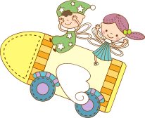
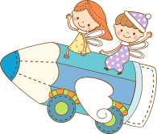
LUYỆN TẬP

Slide 43
Bài thơ “Con chào mào” được viết theo phương thức biểu đạt nào?
A. Tự sự
C. Nghị luận kết hợp với biểu cảm
B. Biểu cảm
D. Miêu tả kết hợp với tự sự

Slide 44
Bài thơ “Con chào mào” được viết theo thể thơ nào ?
A. Tự do
C. Bốn chữ
B. Lục bát
D. Năm chữ

Slide 45
Con chào mào trong bài thơ “Con chào mào” được miêu tả như thế nào ?
A. Đốm trắng, mũ vàng
C. Đốm đỏ, mũ xanh
B. Đốm trắng, mũ đỏ
D. Đốm vàng, mũ xanh

Slide 46
Câu thơ “triu…uýt…huýt…tu hìu” trong bài thơ “Con chào mào” được lặp lại mấy lần ?
A. Hai lần
C. Ba lần
B. Bốn lần
D. Năm lần

Slide 47
Nhân vật “tôi” trong bài thơ “Con chào mào” nghĩ con chào mào sẽ ăn trái cây loại nào ?
A. Trái táo đang chín
C. Trái cam đang chín
B. Trái cây chín đỏ
D. Trái cây đang chín

Slide 48
Chào mào là loại chim như thế nào ?
A. Loài chim đầu có chỏm lông màu vàng rực rỡ, tiếng hót trong, cao.
B. Loài chim đầu có chỏm lông màu đỏ tía, tiếng hót trong, cao.
C. Loài chim đầu có chỏm lông màu trắng, tiếng hót trong, cao.
D. Loài chim đầu có chỏm lông nhọn, tiếng hót trong, cao.

Slide 49
Nghĩa của từ “vô tăm tích” là gì?
A. Đi chơi xa
C. Đi chơi một thời gian
B. Không có dấu vết nào
D. Mất tích một thời gian

Slide 50

Con chim chào mào đã bay đi rồi nhưng nhân vật "tôi" vẫn có thể nghe rất rõ tiếng chim hót. Viết một đoạn văn (khoảng 5-7 câu) miêu tả một hình ảnh thiên nhiên tươi đẹp được em lưu giữ trong ký ức.

Slide 51
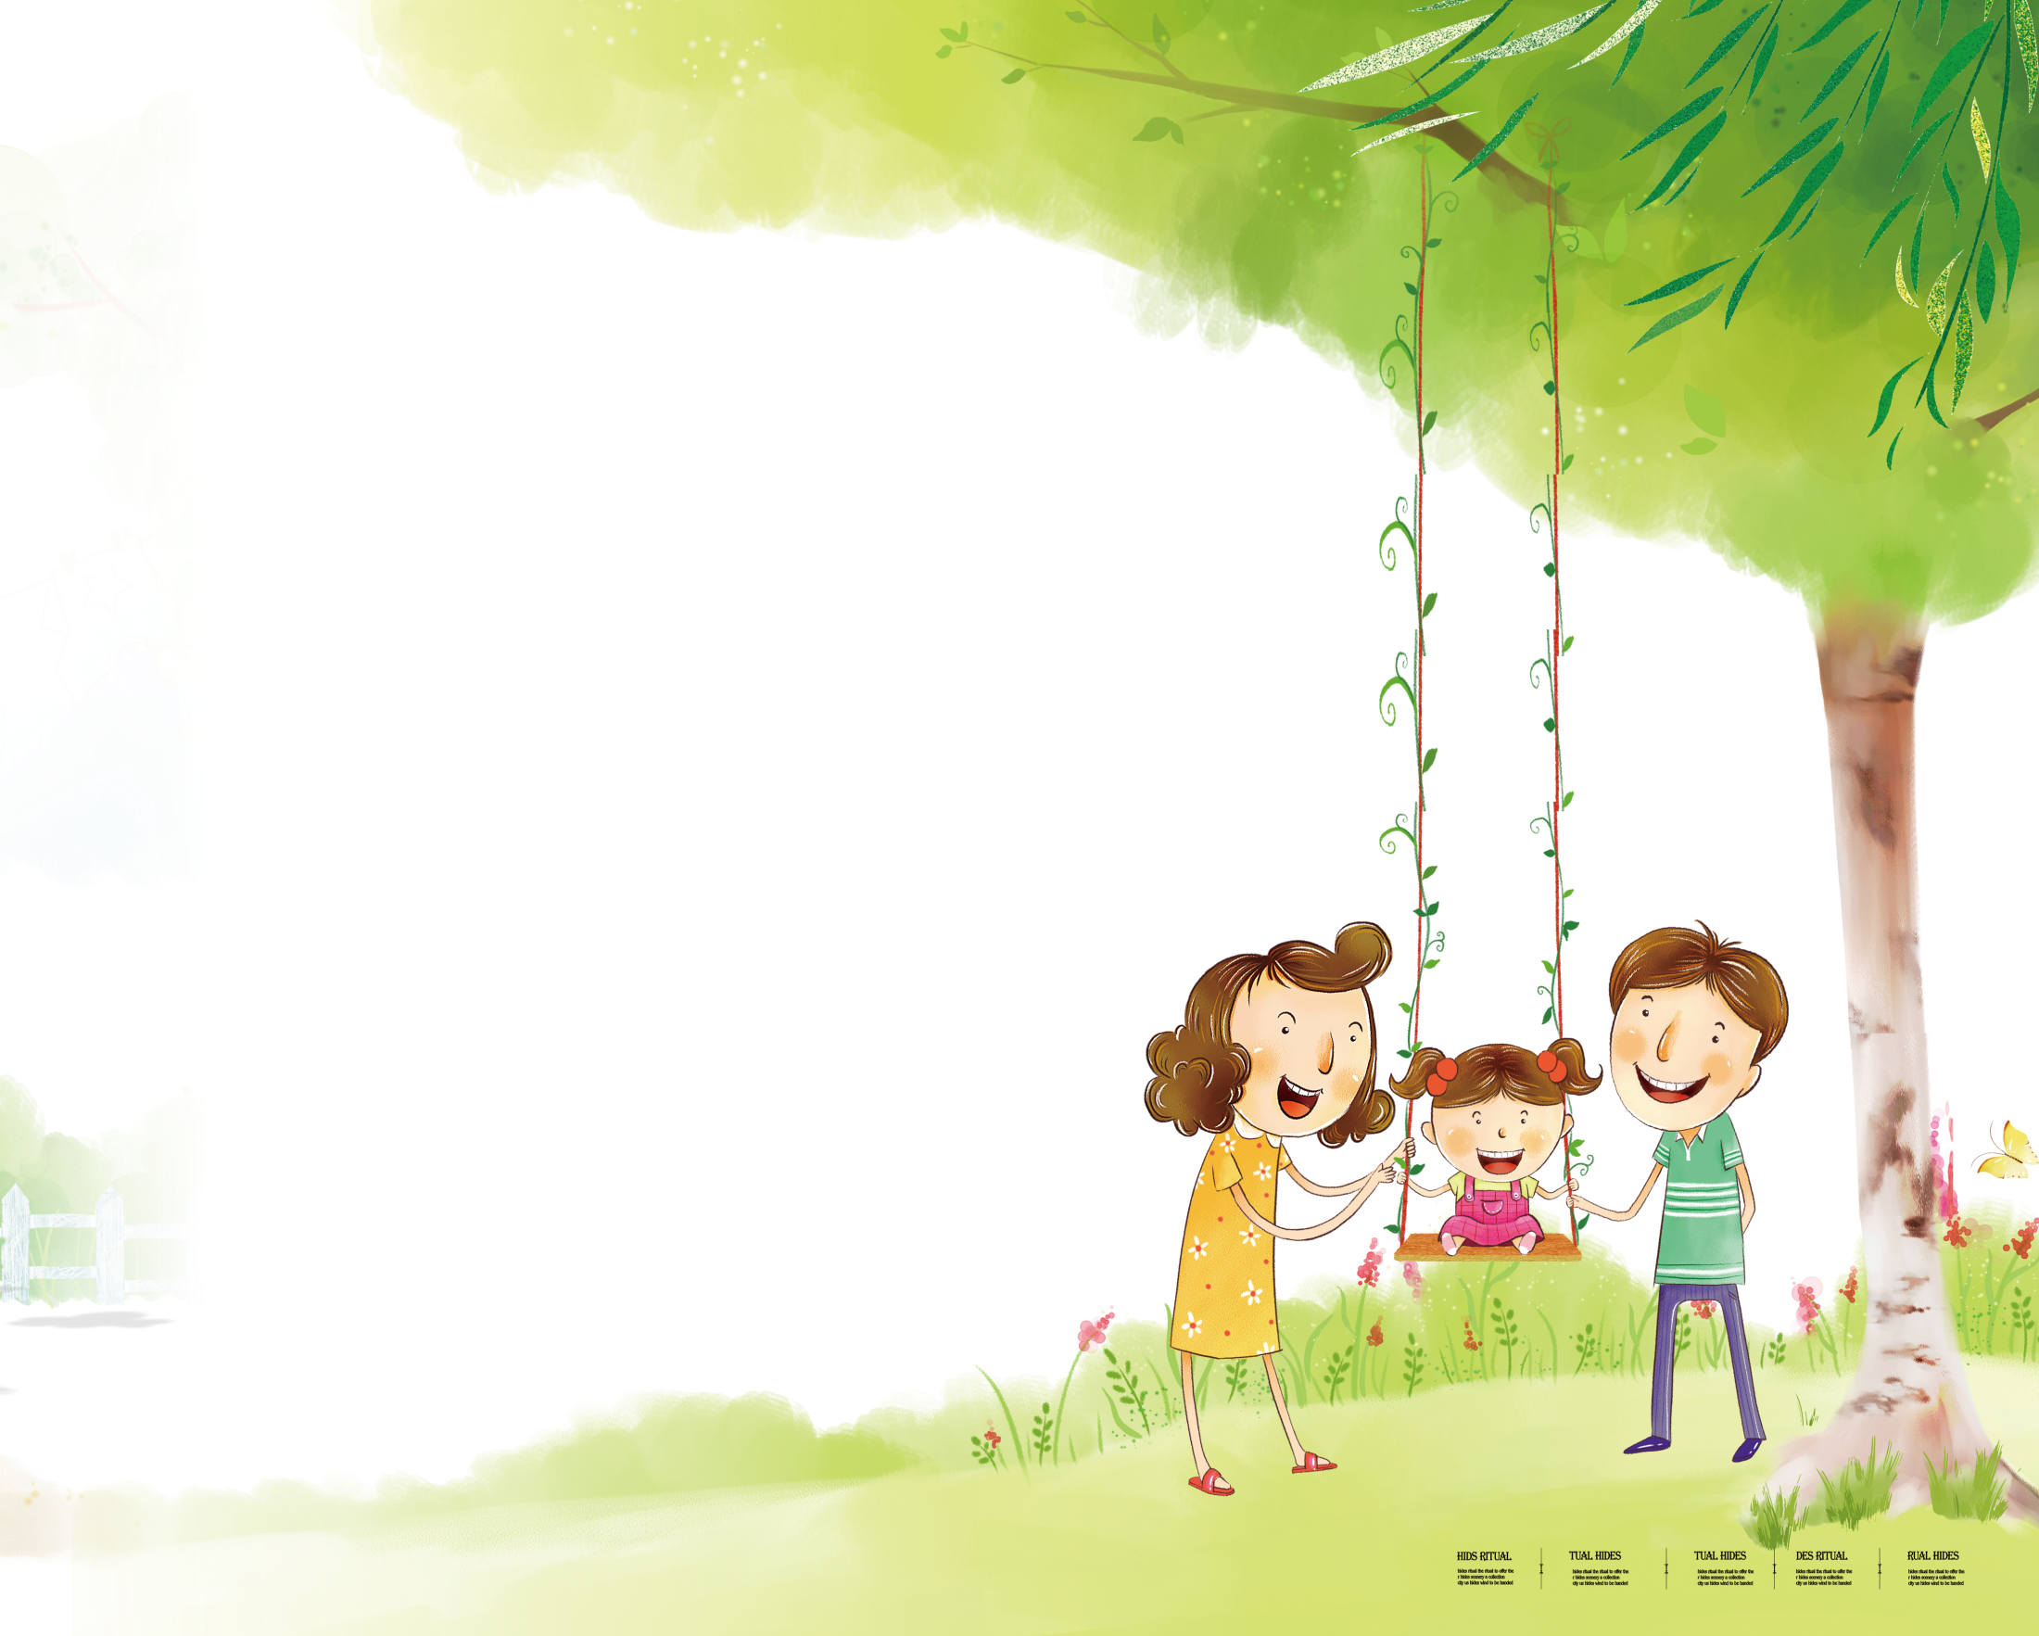
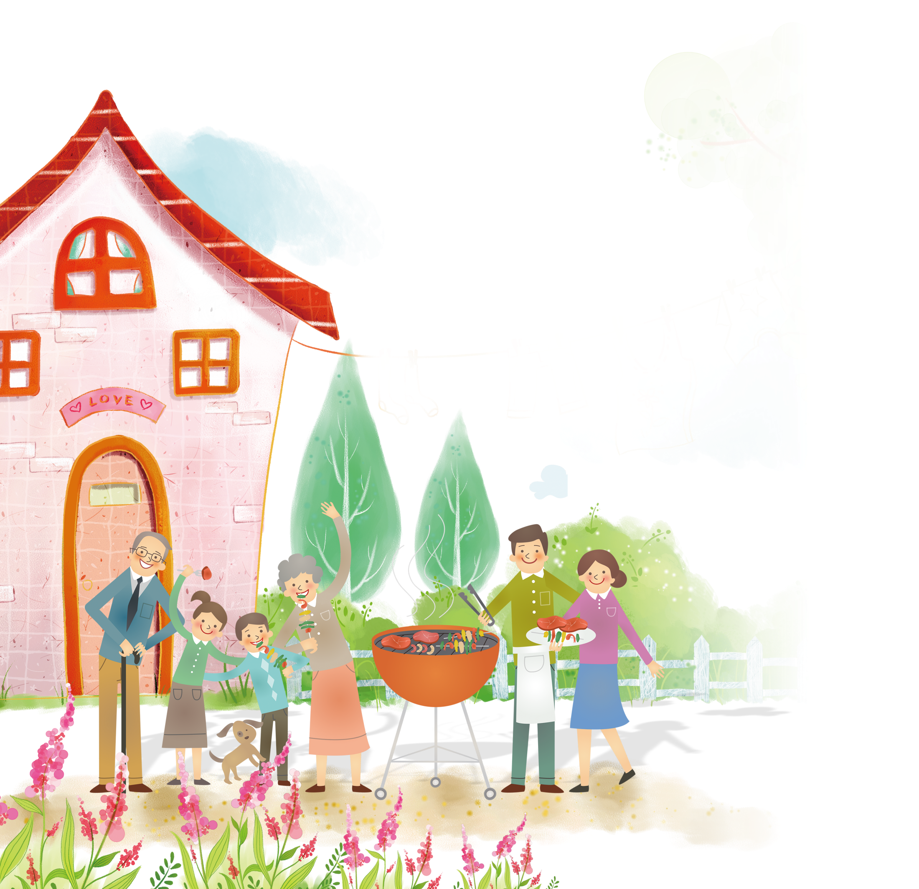
CẢM ƠN SỰ CHÚ Ý LẮNG NGHE CỦA THẦY CÔ VÀ CÁC EM!

